Slide 1
PETKOVCI
ŽE OD LETA 1978
POLEG VSAKOMESEČNIH SREČANJ TUDI 30 IZLETOV

Slide 2
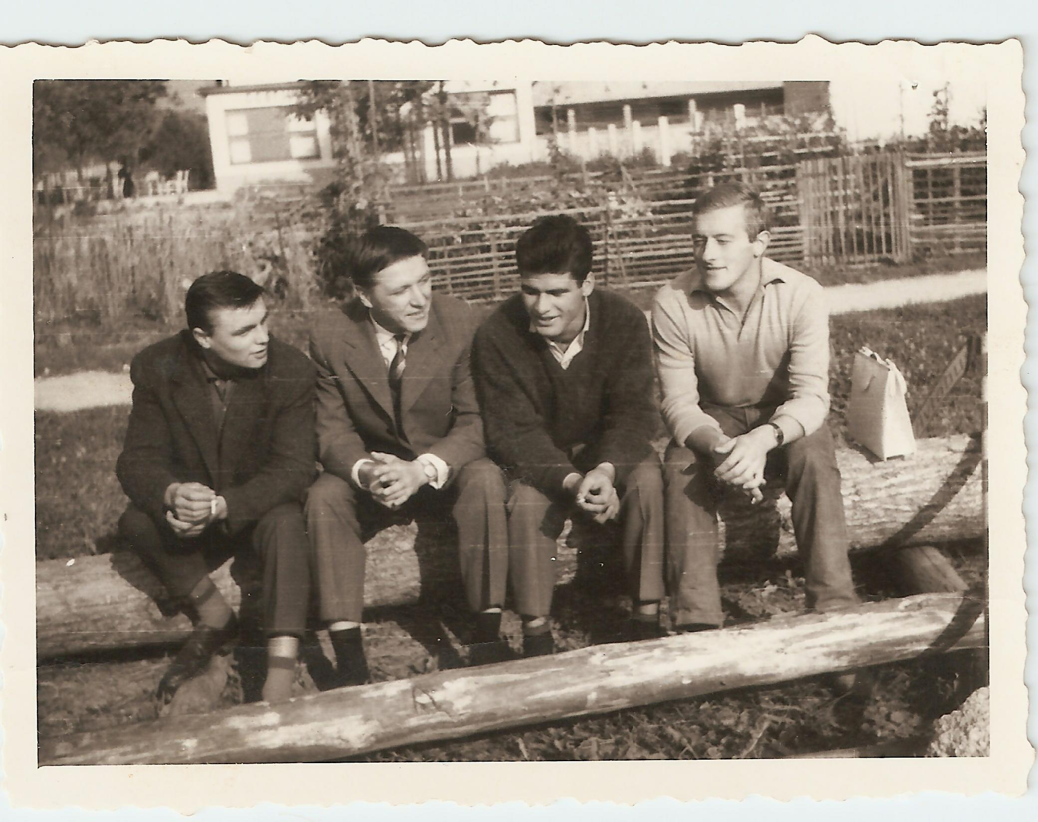
Mogoče je že tu padla ideja za druženja

Slide 3
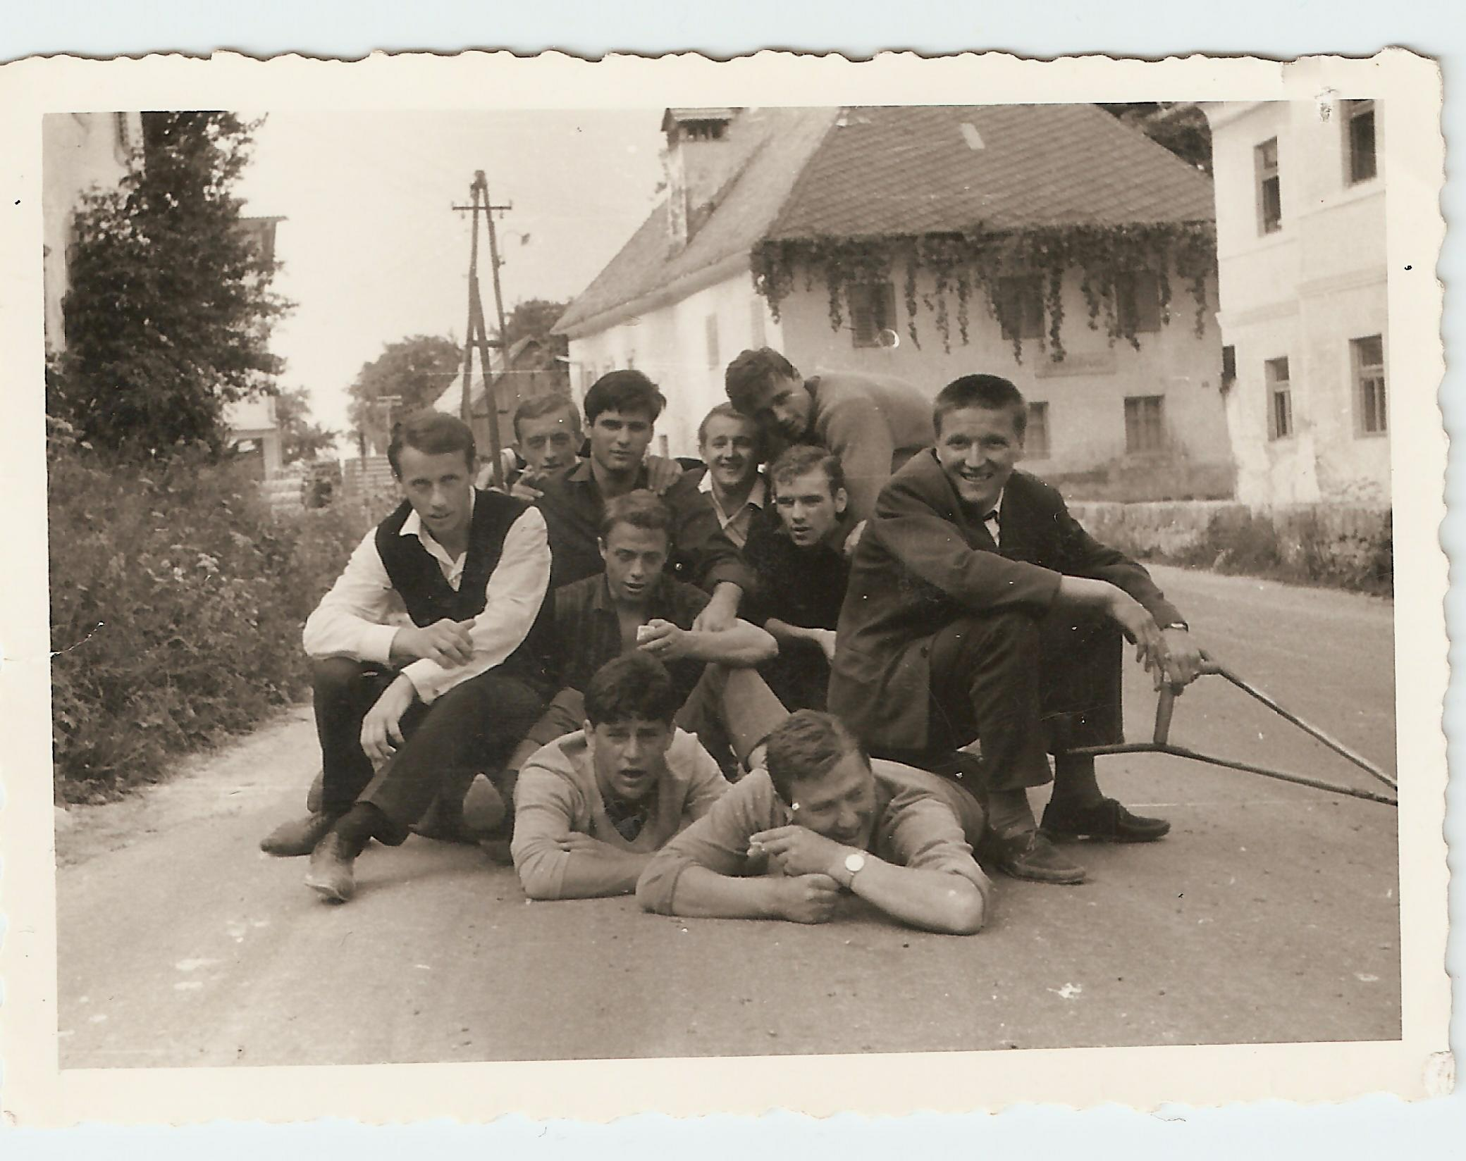
To pa je bilo eno od takratnih ZAKLJUČKOV druženja zadaj gostilna PR PRIMOŽK

Slide 4
SREČANJA
VSAK ZADNJI PETEK V MESECU
OD 1978 DALJE

Slide 5
NEKAJ STATISTIKE
Od leta 1978 do leta 2023 je bilo 500 petkovih mesečnih srečanj
Od leta 1984 dalje je vodena statistika lokacije, udeležbe, števila strečanj in stroškov srečanj

Slide 9
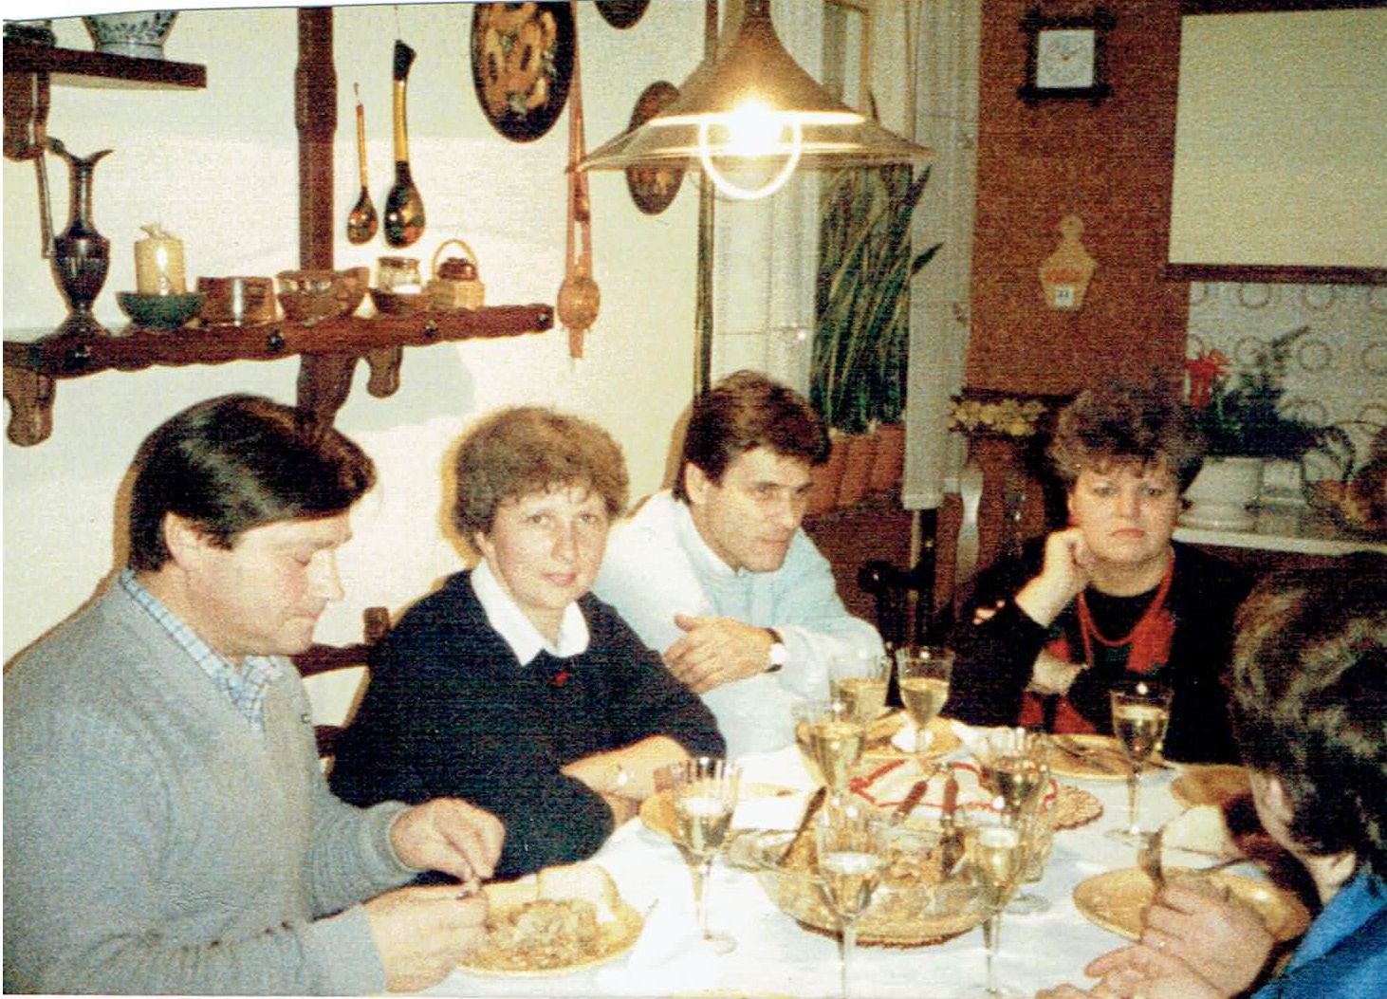
SENIČNO 1979?

Slide 10
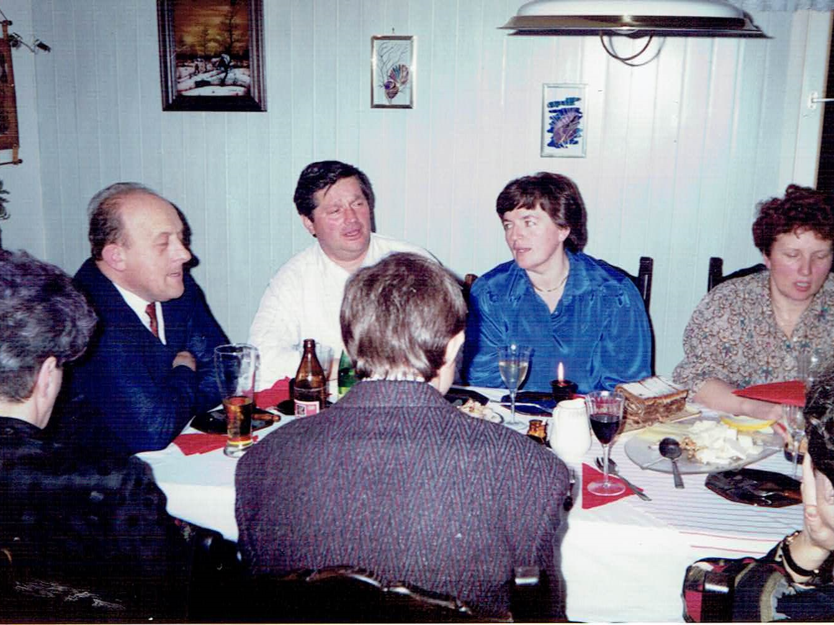
SENIČNO 1991 50 letnica FRENK

Slide 11
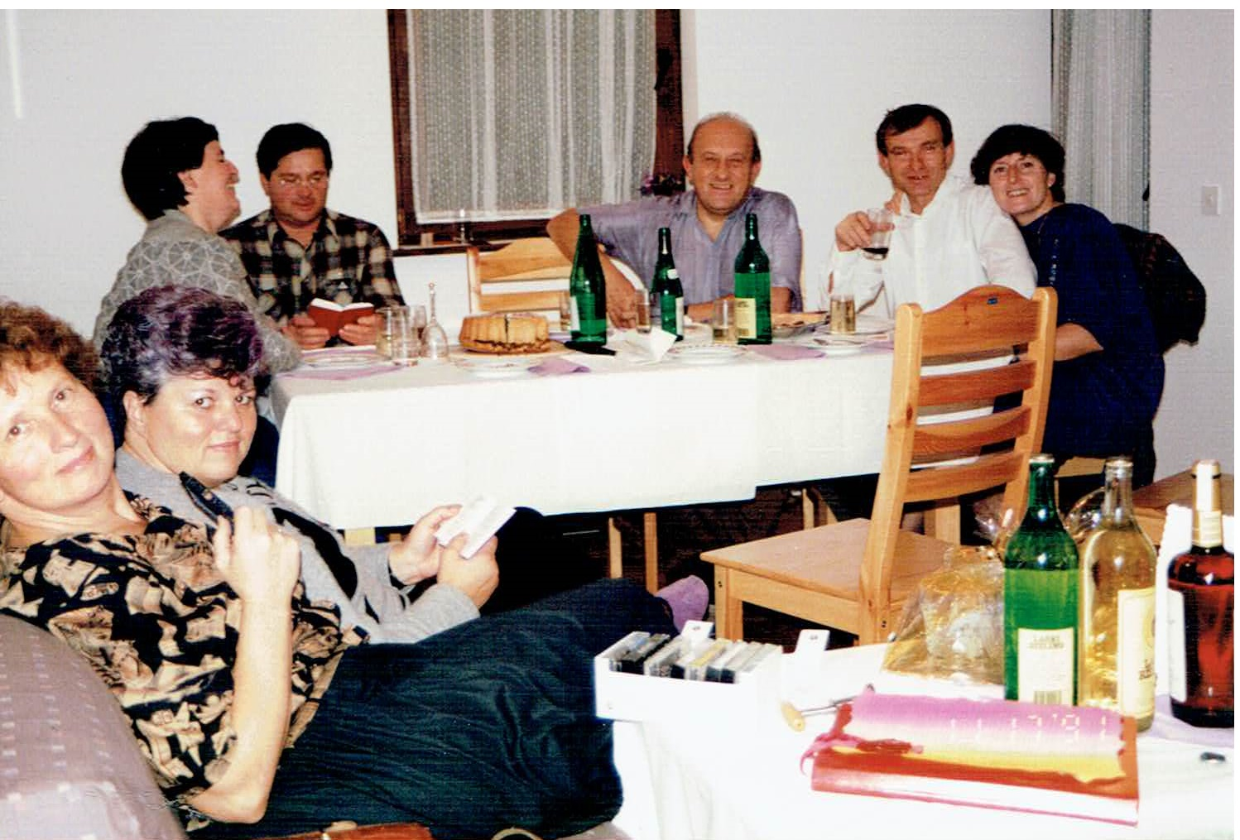
BOHINJ 1991

Slide 12
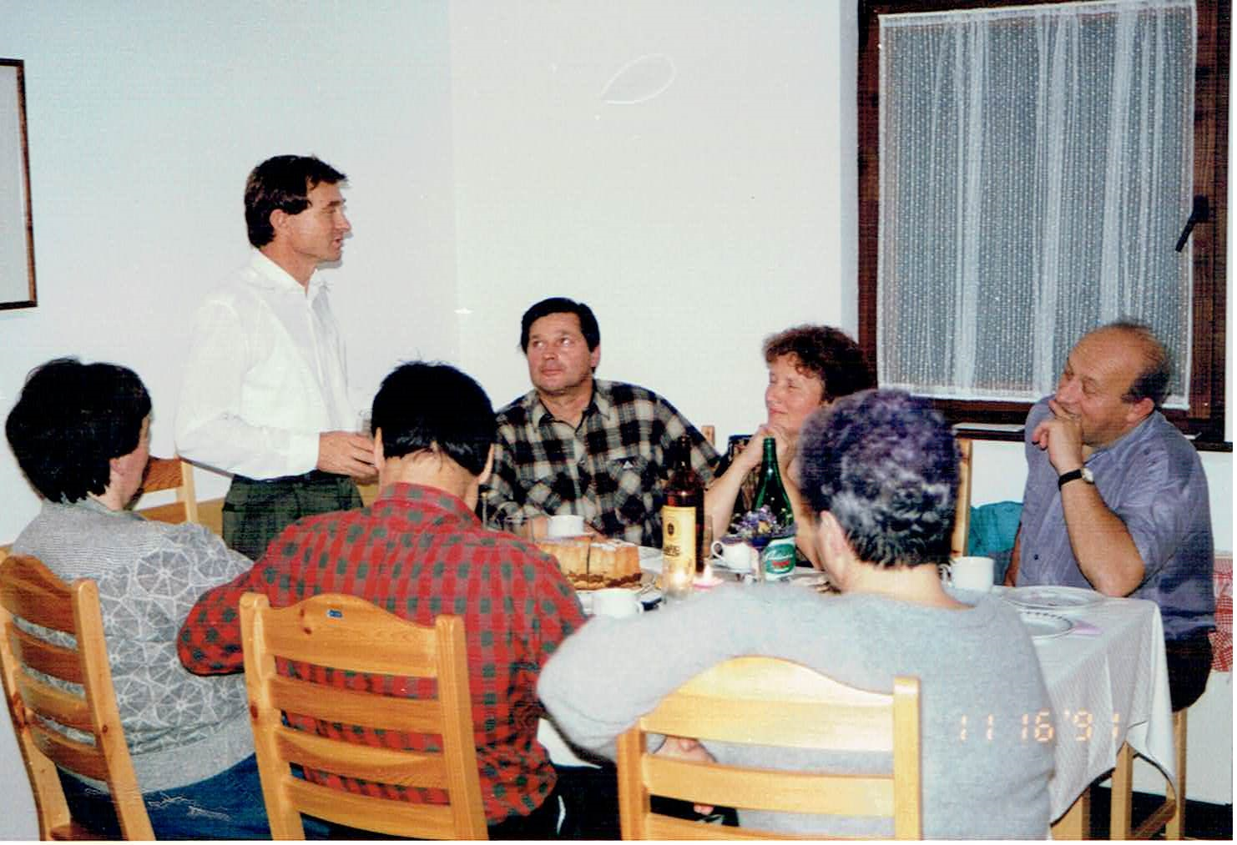
HERMAN 50 letnica Bohinj 1991

Slide 13
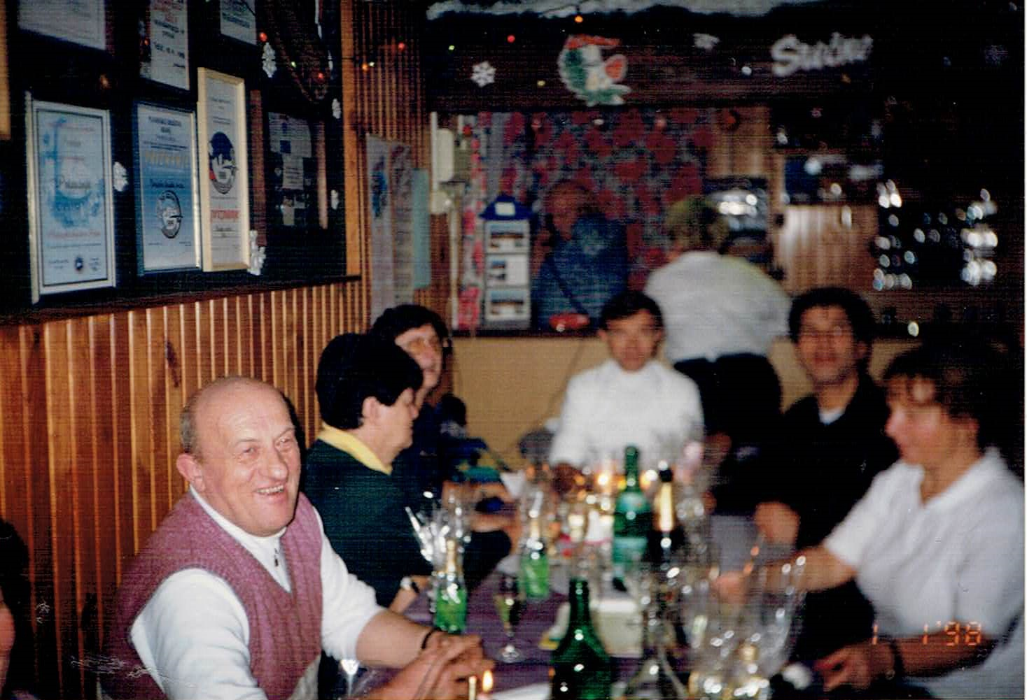
GOZD Silvestrovo 1997

Slide 14
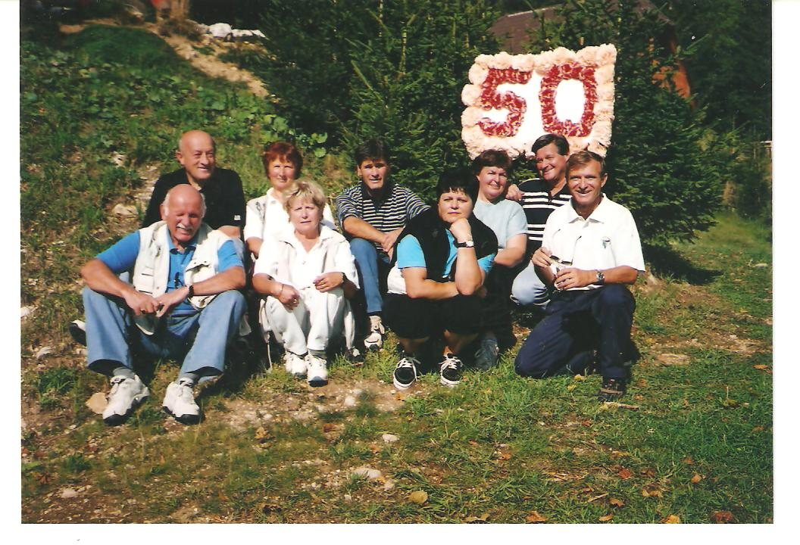
MIRA 50 letnica 1999 VIKEND GOZD

Slide 15
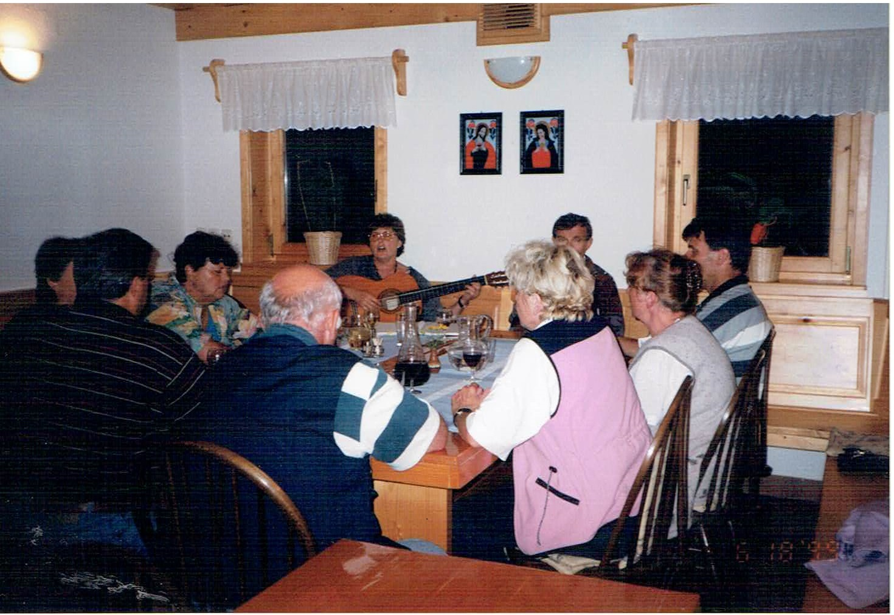
PR TIČ po obisku KONJŠČICE 1999

Slide 16
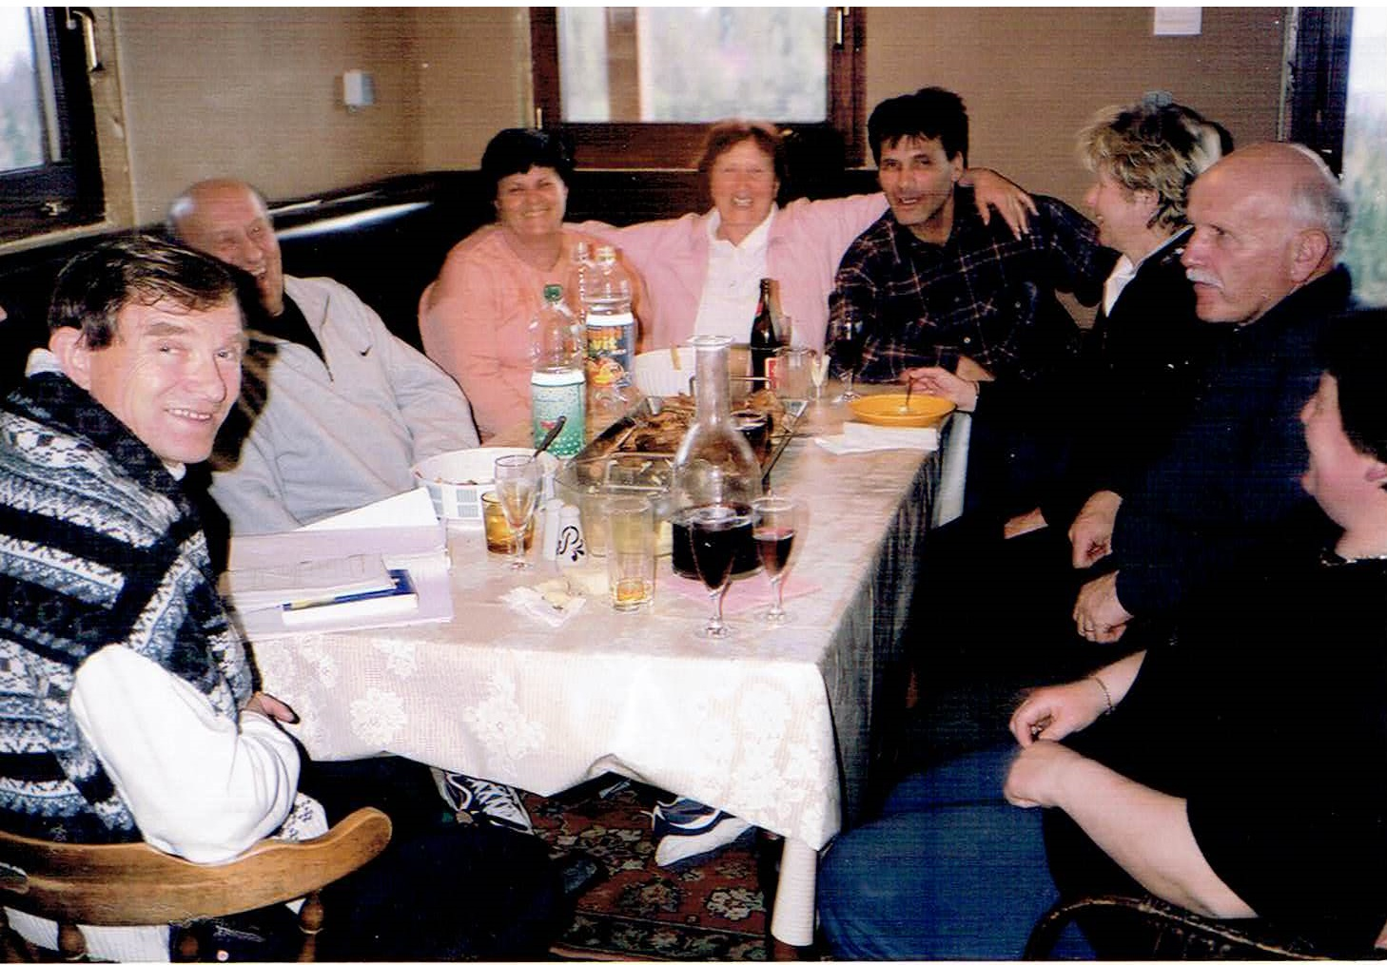
60 let JOŽE PR BENK 2000

Slide 17
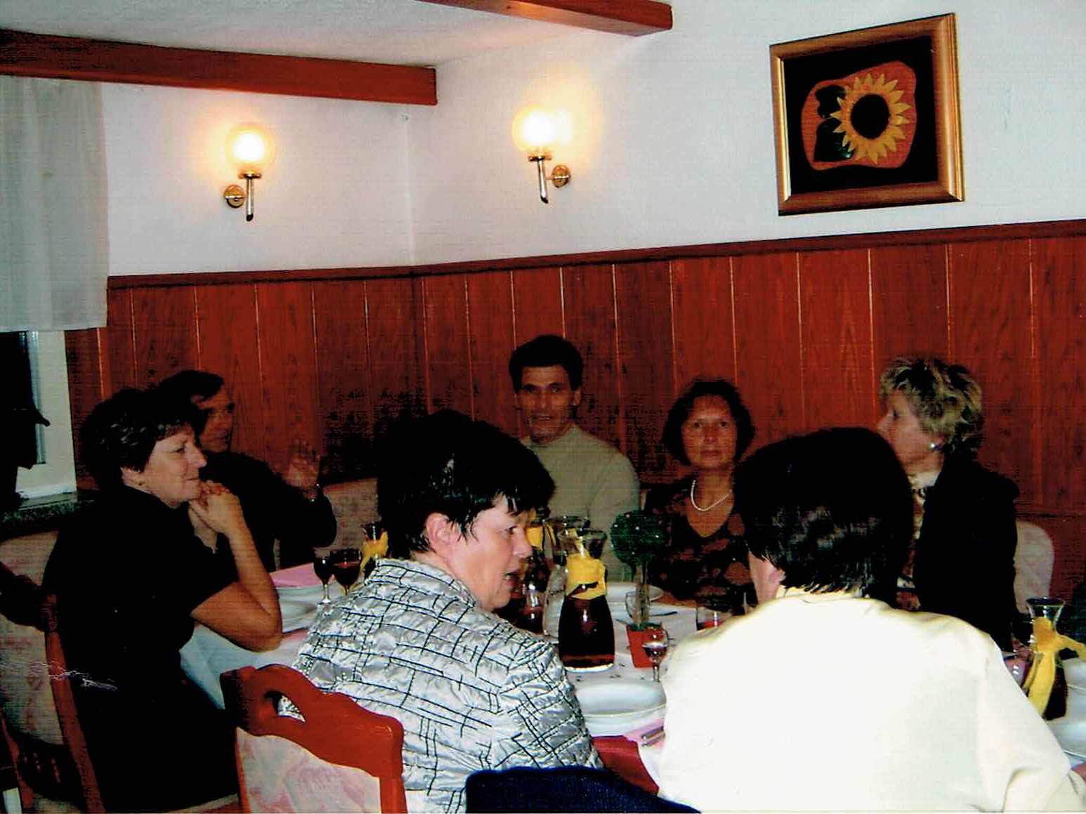
60 let Štefka 2003 BOVAVC

Slide 18
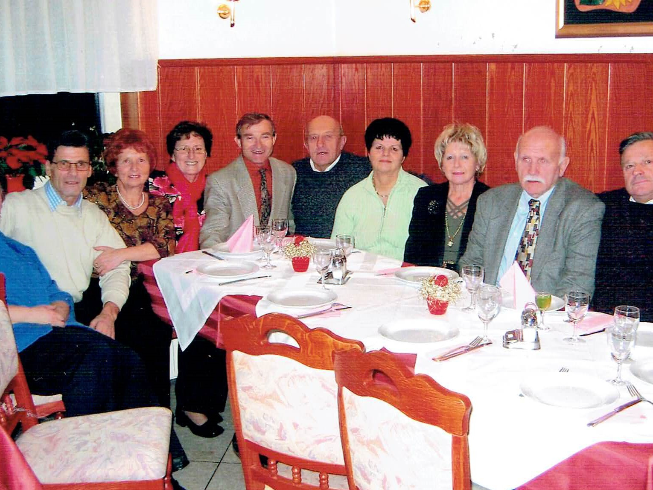
DECEMBER 2005 BOVAVC

Slide 19
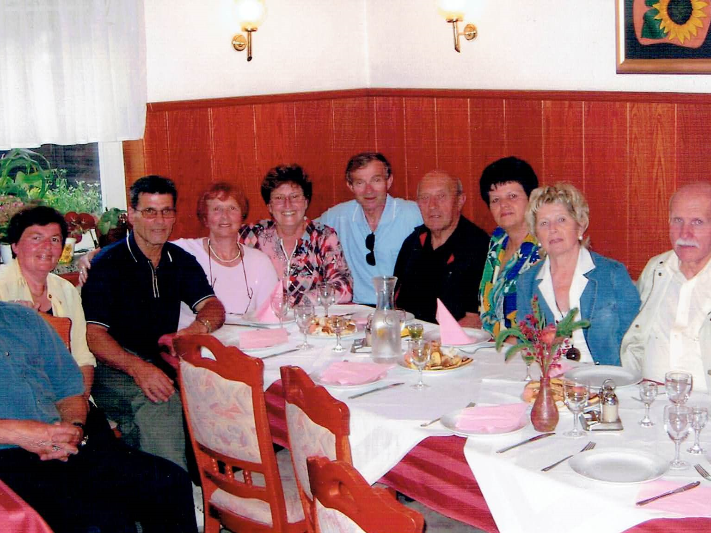
MARJANA 60 let BOVAVAC 2006

Slide 20
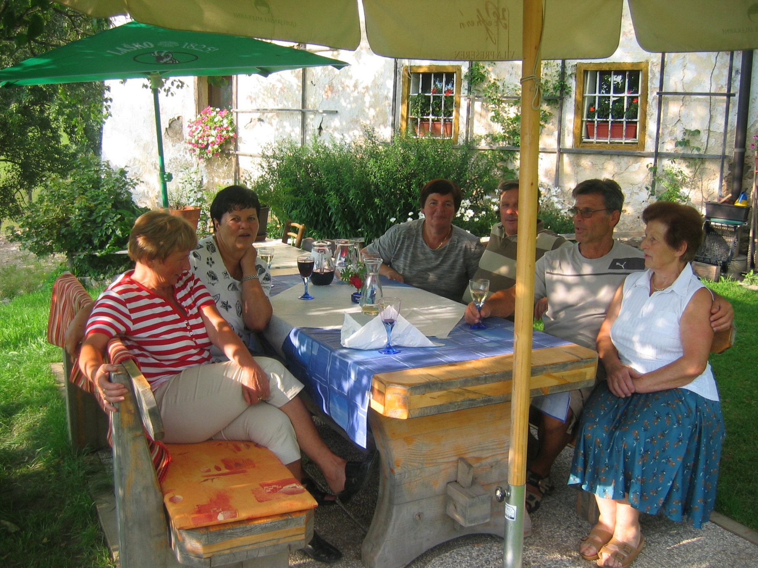
Poleti tudi pri IVANI, tokrat leta 2008

Slide 21
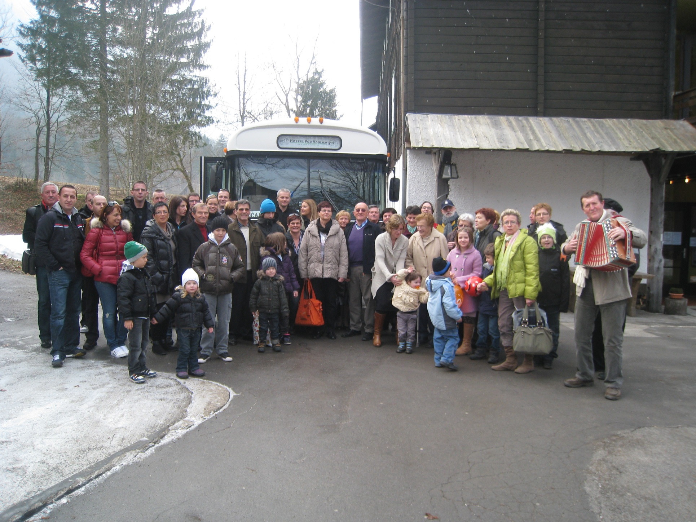
BOHINJ februarja 2011 – 70 let FG

Slide 22
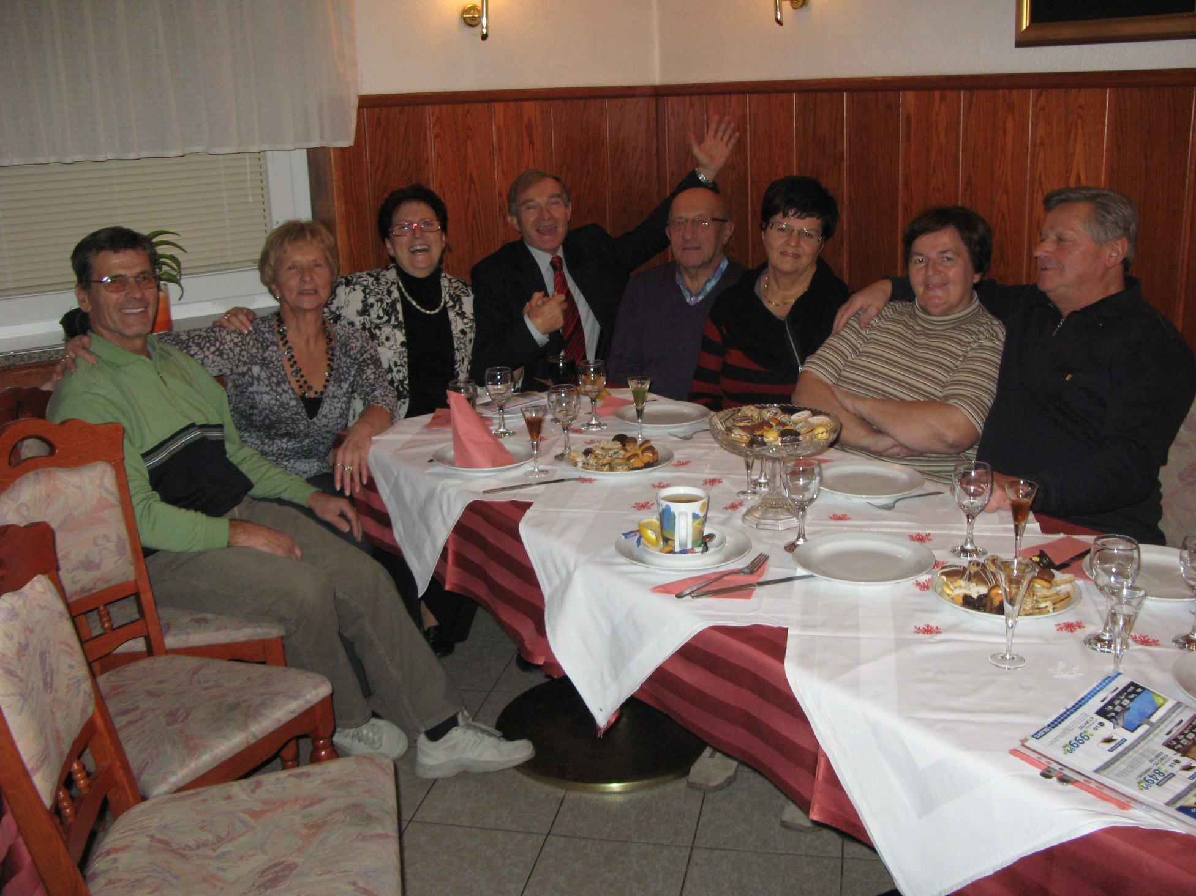
ŠE ZADNJI MOŠKI V KLUB SEDMICE november 2011 BOVAVC

Slide 23
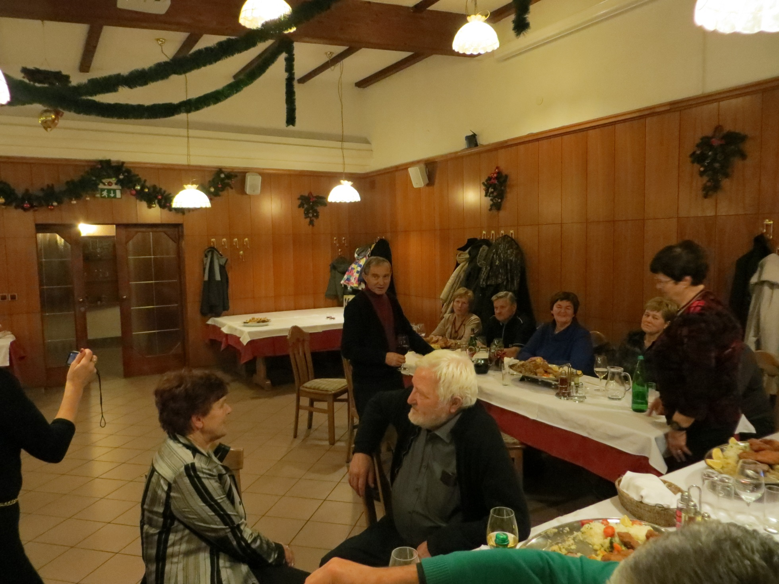
PRVA V KLUB SEDMICE – ŠTEFANIJA Marinšek december 2013

Slide 24
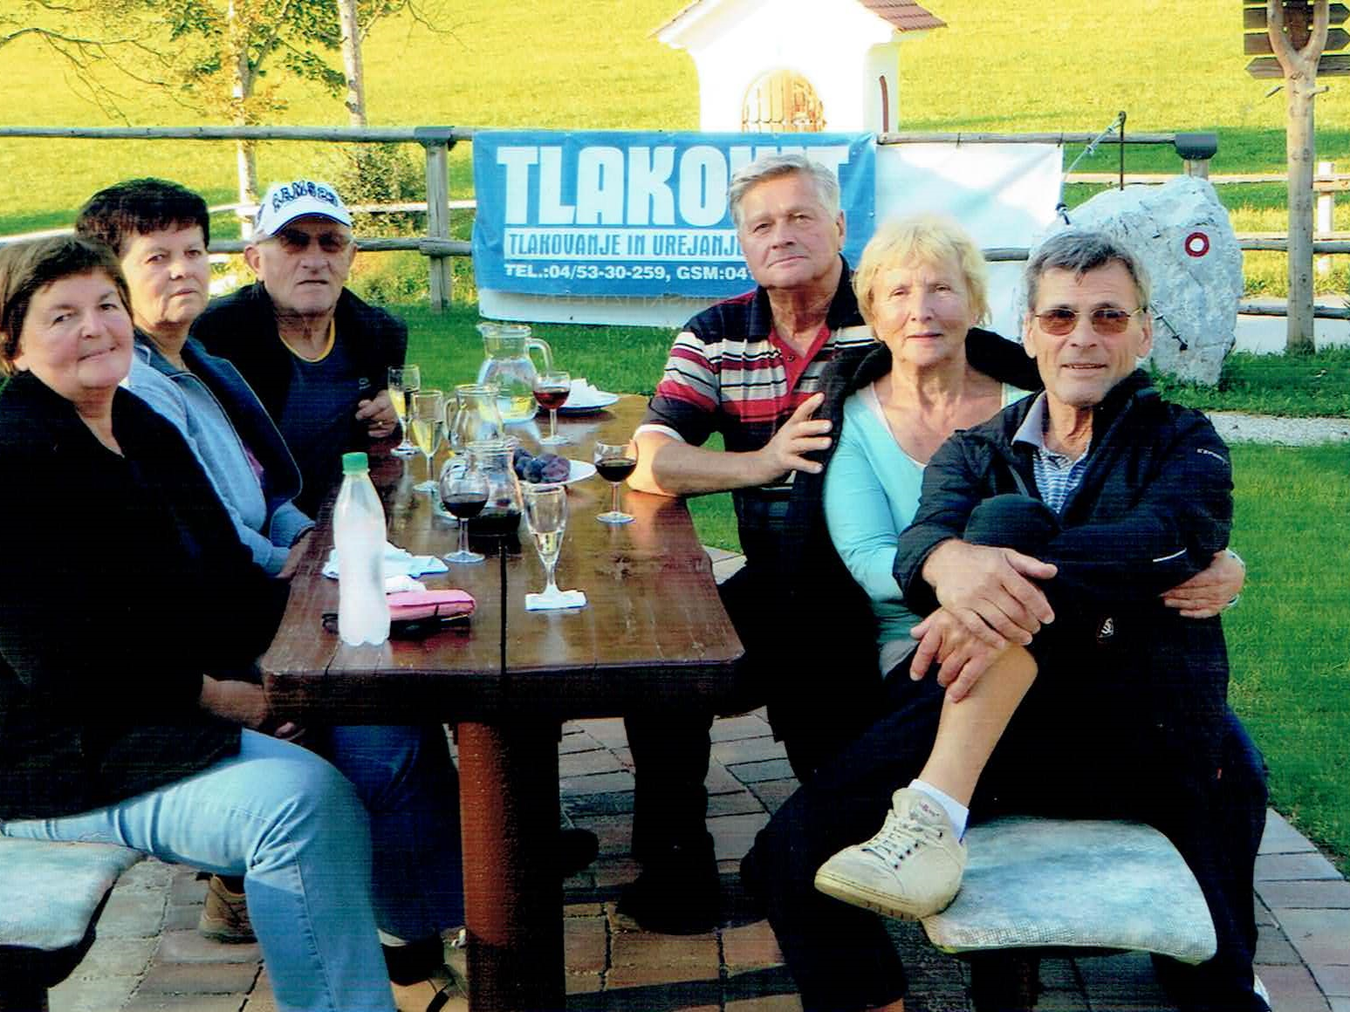
Še eden od zadnjih petkov v mesecu, tokrat GOZD 2014

Slide 25
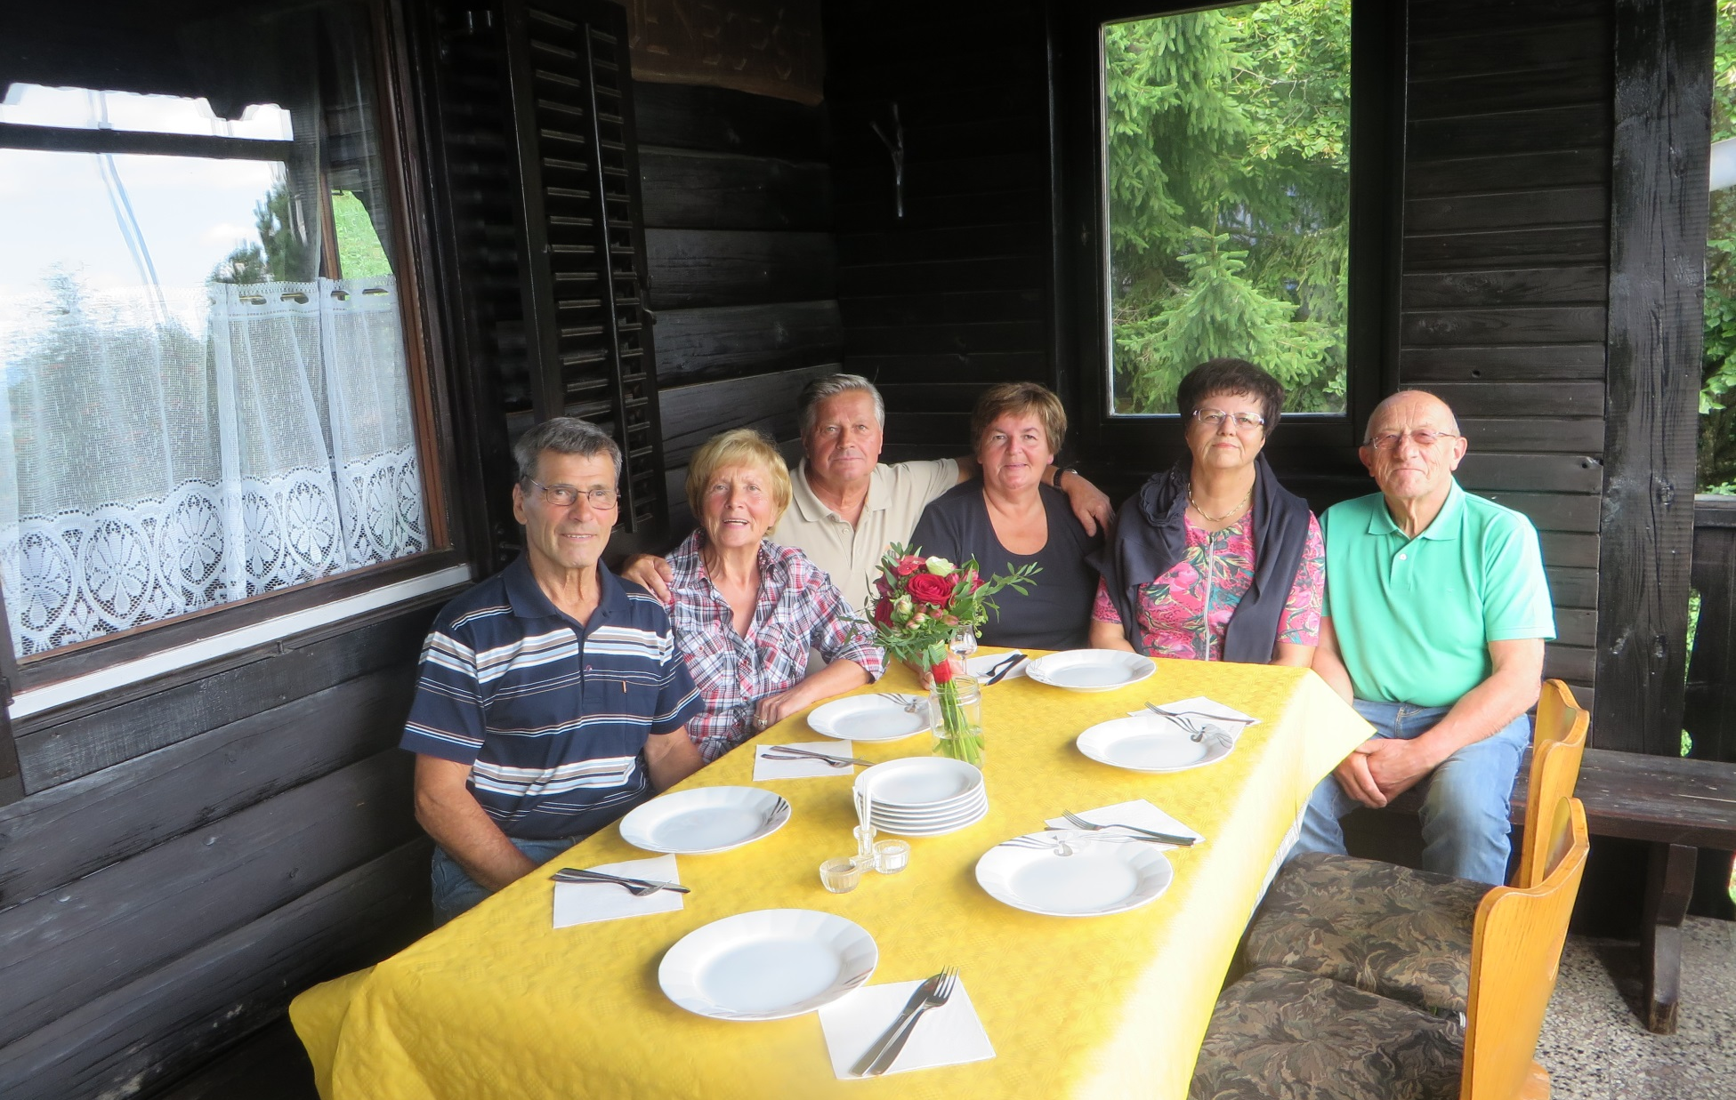
ZLATA POROKA M + D 2015 LOVSKA VETRNO

Slide 26
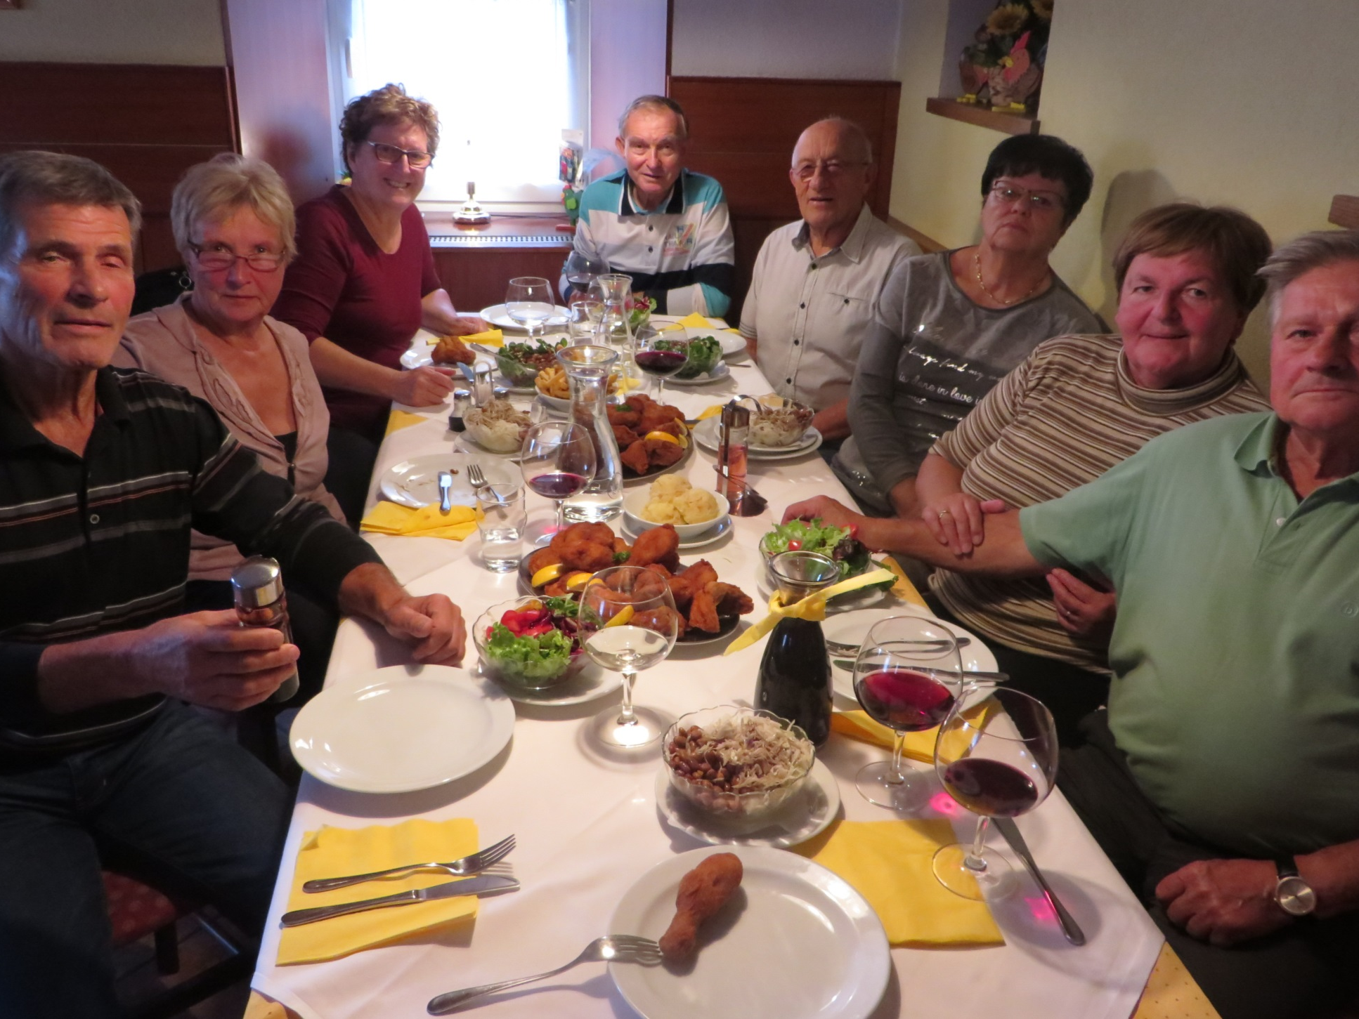
ENKRAT od NEŠTETOKRAT pri BOVAVC-u, tokrat oktober 2018

Slide 27
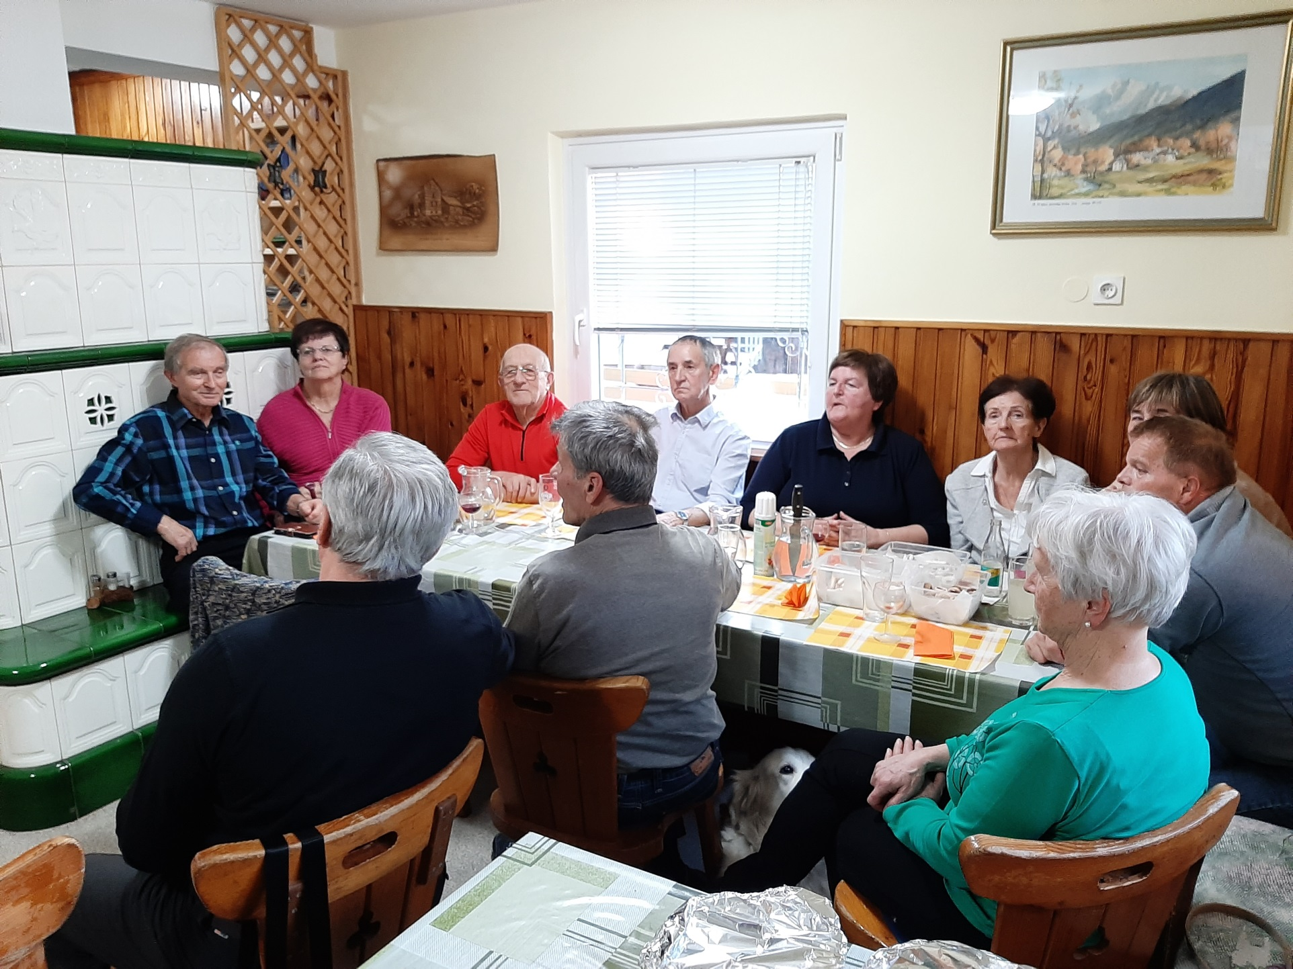
Prva 80 letnica med PETKOVCI leta 2020 - LADJA

Slide 28
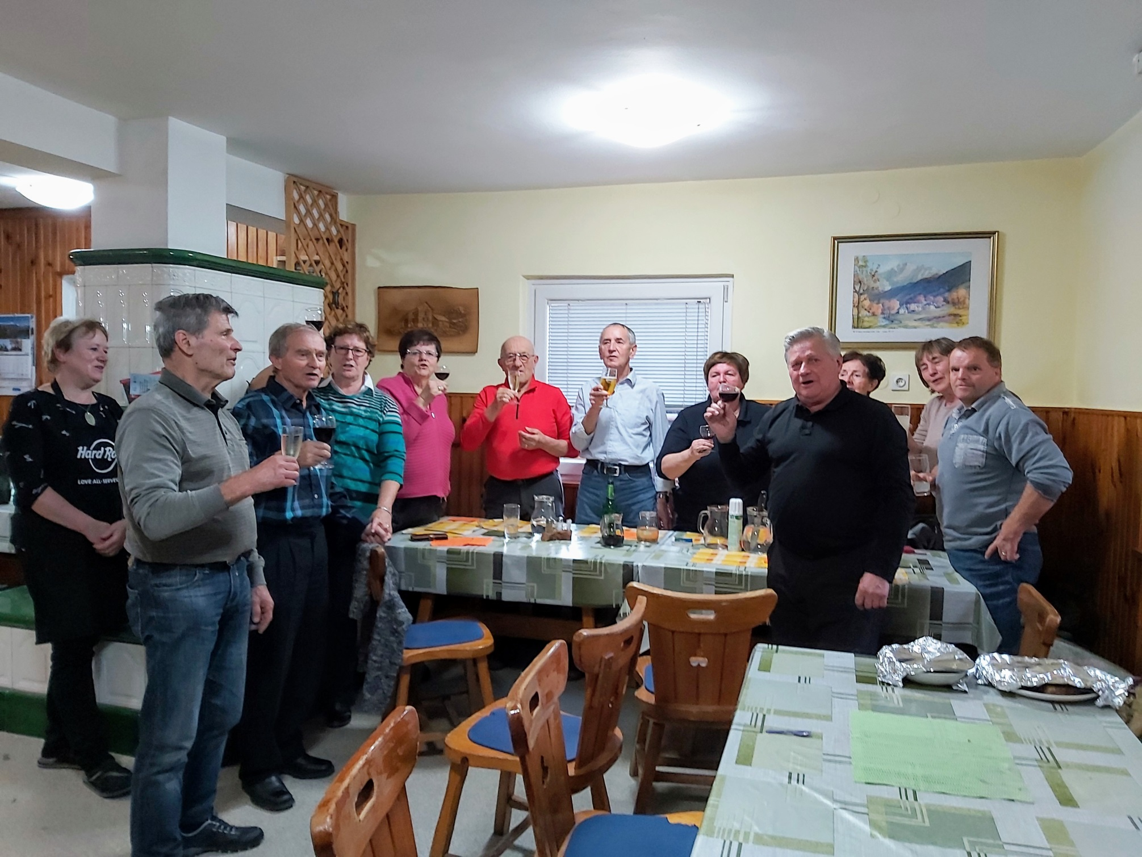
Nazdravili ZADNJIČ pred COVID-om GOZD leta 2020

Slide 29
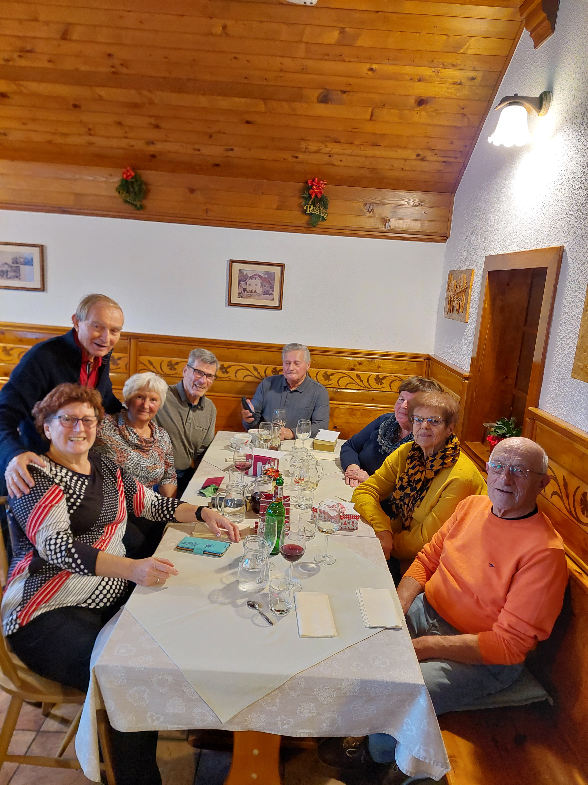
80 let Štefanija PR BAJDU december 2023

Slide 30
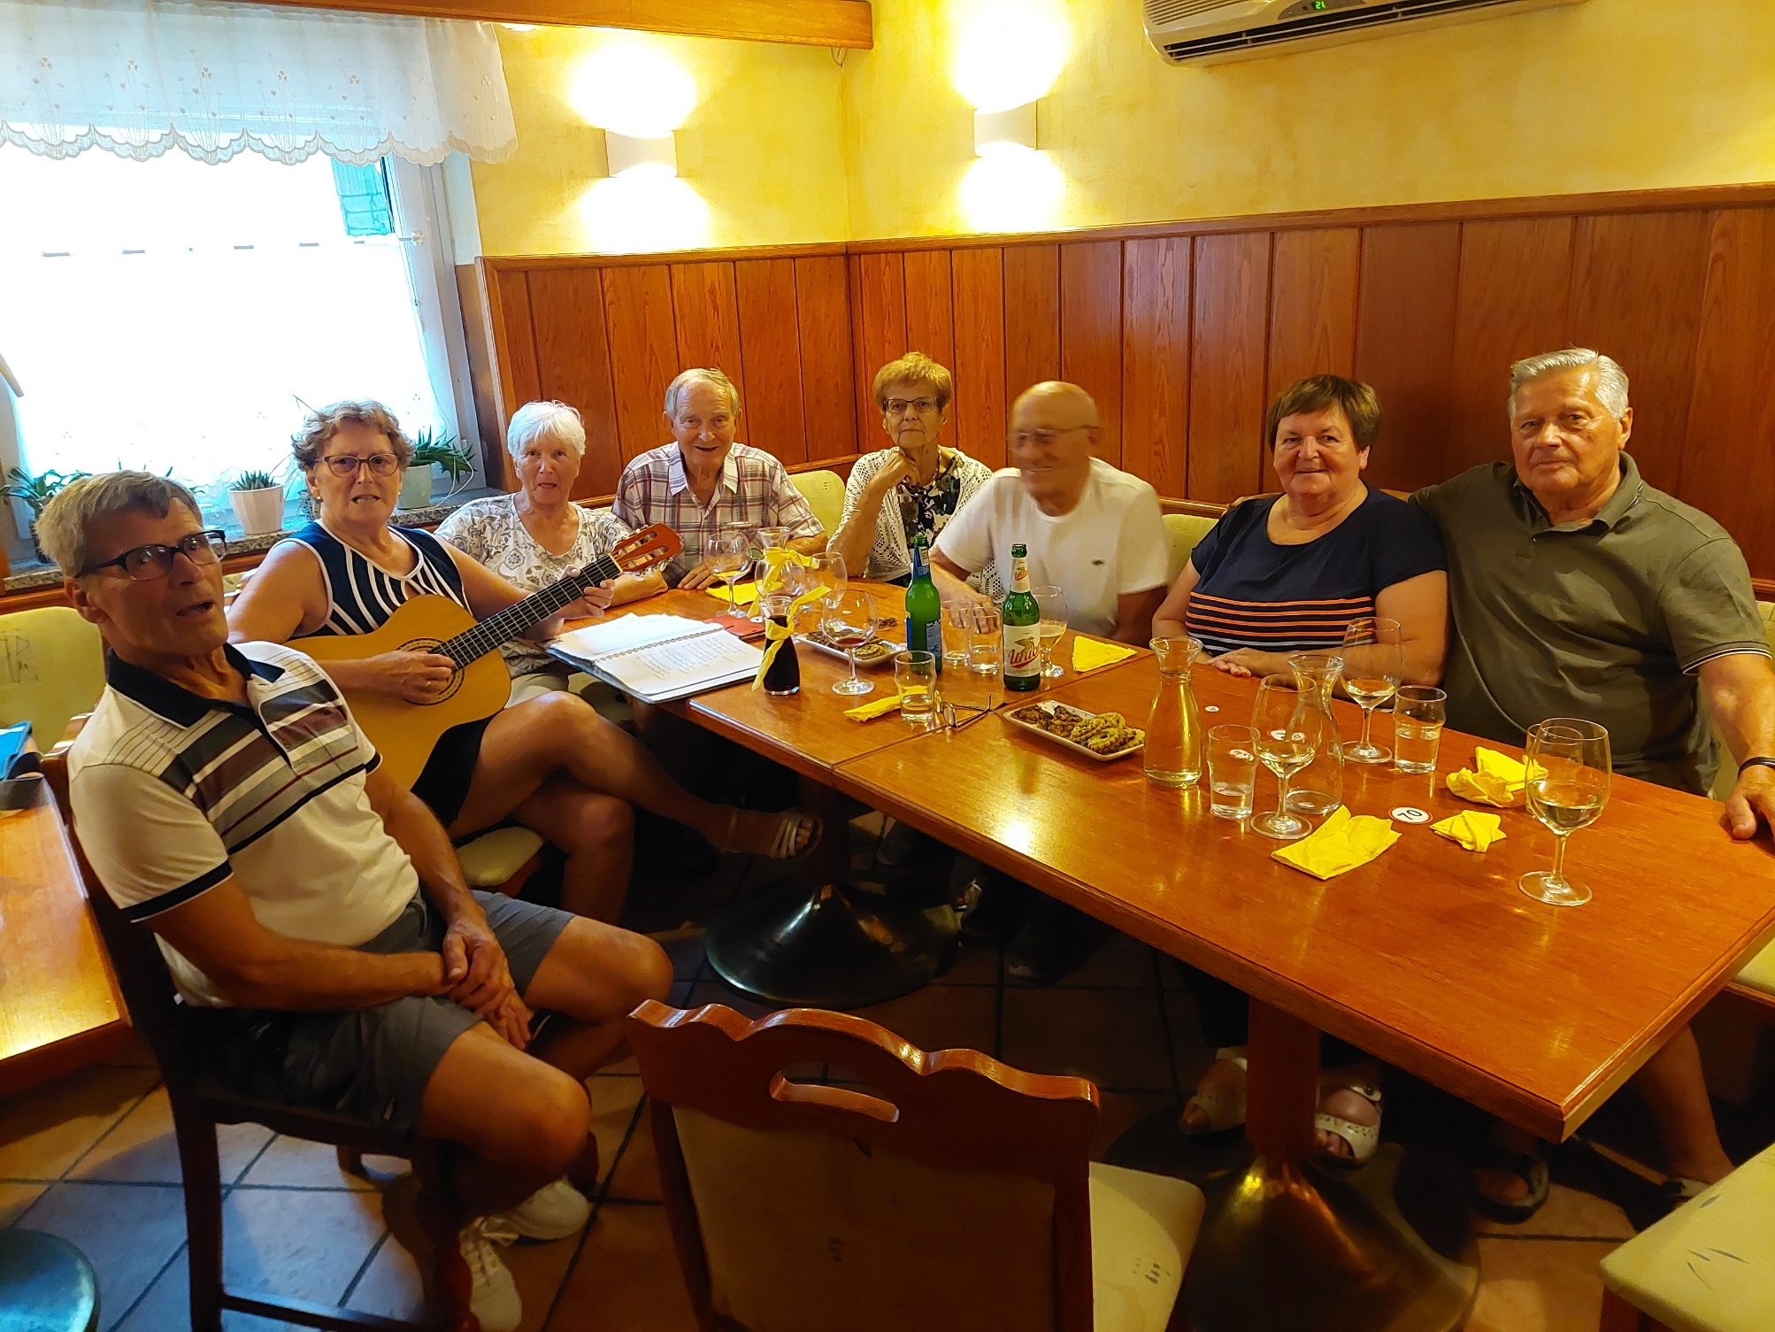
Še zadnja in najmlajša vstopila v OSMO DESETLETJE Bovavc 2024

Slide 32
FIRENCE – SAN MARINO – RAVENA odhod 27.04.1990, izlet je trajal 3 dni, udeležba GUŠ+Č.
DUNAJ (Palma) odhod 18.05.1991, izlet je trajal 2 dni, udeležba GUŠ.
GRADOVI LUDVIKA IVX (Palma) odhod 15.04.1992, izlet je trajal 3 dni, udeležba GUŠ.
POHOD PO POHORJU odhod 15.07.1993, izlet je trajal 3 dni, udeležba GUŠ.
RIM – NEAPELJ – VERONA (Palma) odhod 27.04.1994, izlet je trajal 5 dni, udeležba GU

Slide 33
MADŽARSKA (Palma) odhod 27.04.1995, izlet je trajal 3 dni, udeležba GUŠ.
PARIZ (Palma) odhod 25.04.1996, izlet je trajal 4 dni, udeležba GUMB.
ŠPANIJA (Palma) odhod 15.04.1997, izlet trajal 3 dni, udeležba GUMB.
ELBA (Palma) odhod xx.xx.1998, izlet trajal 3 dni, udeležba GUŠMB.
OPATIJA – KORNATI – OPATIJA (križarjenje) odhod 23.09.2000, izlet je trajal 8 dni, udeležba GUŠMB.

Slide 34
STAYER jaslice (Alpetour) odhod 18.12.2007, izlet trajal 1 dan, udeležba GU.
ANKOGEL (Alpetour) odhod 09.08.2008, izlet je trajal 1 dan, udeležba GU.
SLIKOVITA TIROLSKA (Alpetour) odhod 13.09.2008, izlet je trajal 1 dan, udeležba GU. (iščemo slike
PRAZNIK ČEŠENJ (Alpetour) odhod 06.06.2009, izlet je trajal 1 dan, udeležba GU.
MARMOLADA (Alpetour) odhod 15.08.2009, izlet je trajal 1 dan, udeležba GU.

Slide 35
SARAJEVO (Alpetour) odhod 02.10.2009, izlet je trajal 3 dni, udeležba GUŠ.
VIPAVA – MARTINOVANJE (Alpetour) odhod 07.11.2009, izlet je trajal 1 dan, udeležba GUŠ.
ADVENT JUŽNA TIROLSKA (Alpetour) odhod 19.12.2009, izlet je trajal 1 dan, udeležba GUŠ.
ZLATA PRAGA (Alpetour) odhod 30.04.2010, izlet je trajal 3 dni, udeležba GU.
SPLAVARJENJE SAVA (Alpetour) odhod 12.06.2010, izlet je trajal 1 dan, udeležba GUŠ.
.

Slide 36
ŠTATENBERG – ZAVRČ – MARTINOVANJE (Alpetour) odhod 06.11.2010, izlet je trajal 1 dan, udeležba GUŠ.
BRIONI (Alpetour) odhod 27.05.2011, izlet je trajal 1 dan, udeležba GUŠ+P.
BERNINA EXPRESS (Alpetour) odhod 01.07.2011, izlet je trajal 3 dni, udeležba GUŠ.
TRI FARE -SAMARIN – MARTINOVANJE (Alpetour) odhod 12.11.2011, izlert je trajal 1 dan, udeležba GUŠ.
OSMICA - MARTINOVANJE (Alpetour) odhod 16.11.2012, izlet je trajal 1 dan, udeležba GUŠ.

Slide 37
MARTINOVANJE Slovenske gorice KAPELA, 09.11.2013 v trajanju en dan
SPLAVARJENJE na Dravi, 13.09.2014 v trajanju en dan vendar zaradi dežja brez vožnje s splavom
MARTINOVANJE PRLEKIJA, 08.11.2014 v trajanju en dan, Središče ob DRAVI, Ormož in Jeruzalem
MARTINOVANJE OSMICA, 19.11.2016 v trajanju en dan
MARTINOVO V ŠAVRINIH IN ISTRI, 18.11.2017 v trajanju en dan

Slide 38
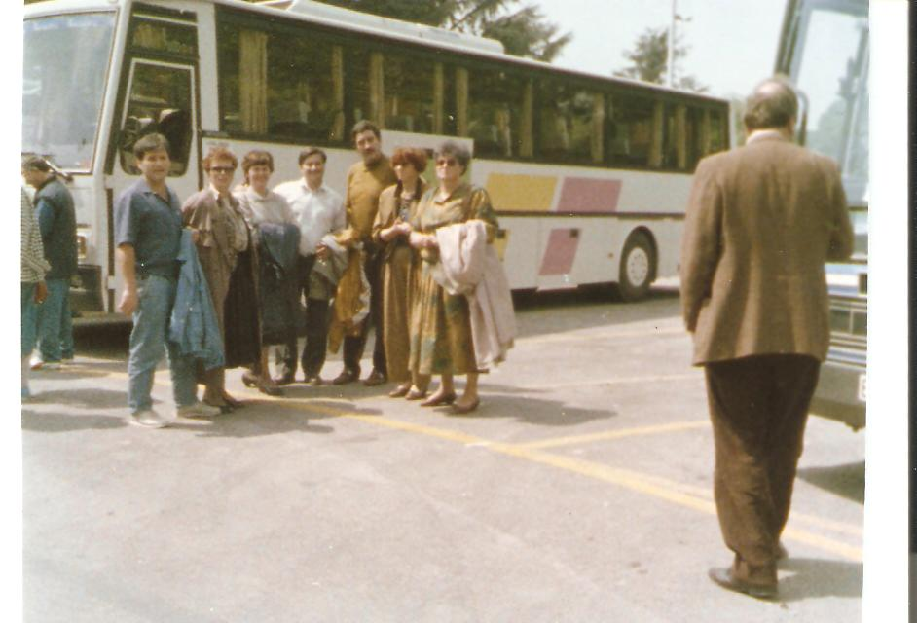
FIRENCE - SAN MARINO leta 1990 verjetno eden med prvimi skupnimi izleti

Slide 39
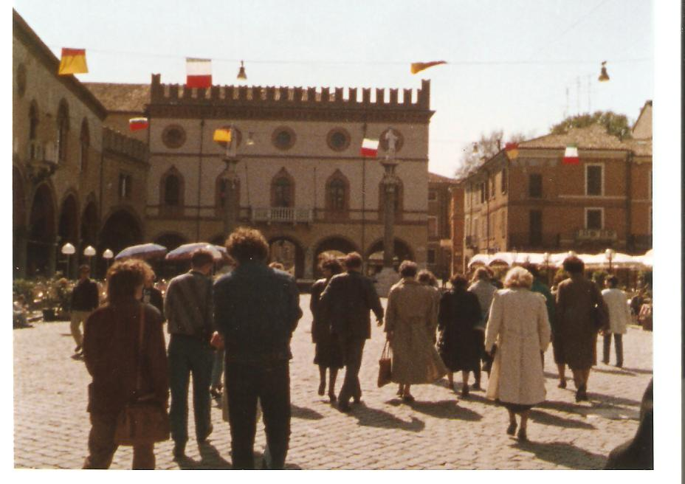
FIRENCE - SAN MARINO leta 1990 verjetno eden med prvimi skupnimi izleti

Slide 40
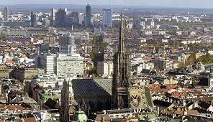
DUNAJ in cerkev sv. Štefana, obiskali leta 1991

Slide 41
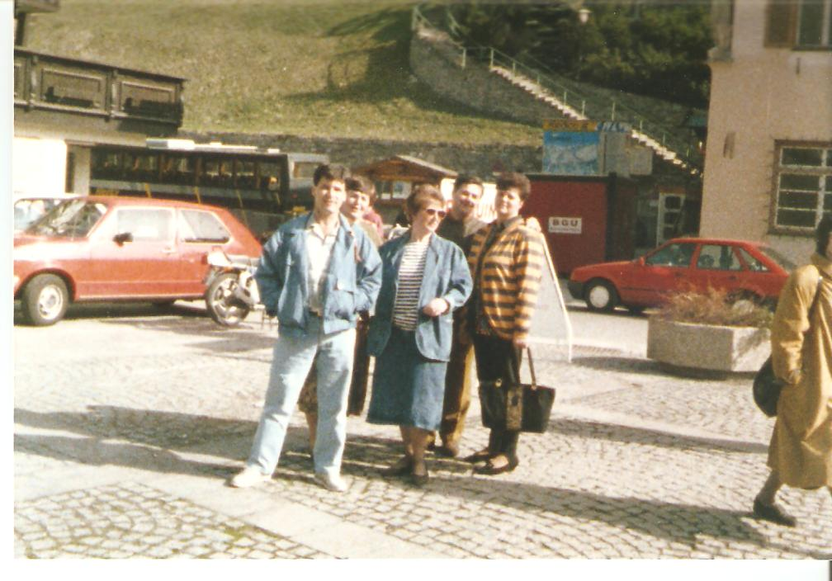
Gradovi na BAVARSKEM leta 1992

Slide 42
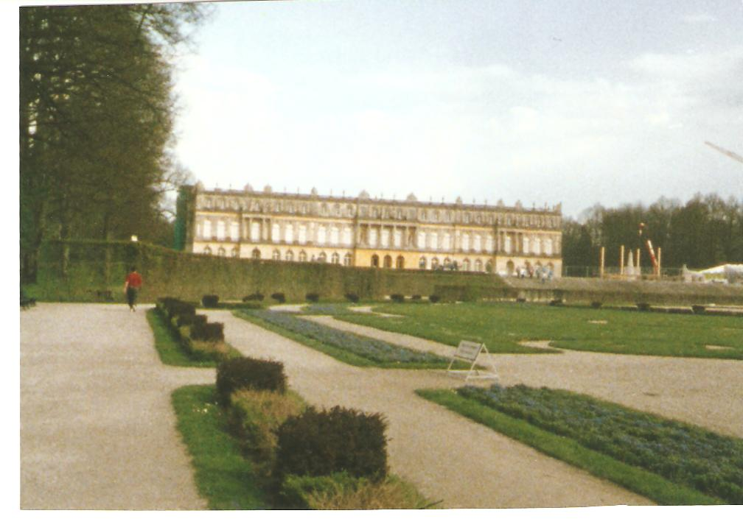
Gradovi na BAVARSKEM leta 1992

Slide 43
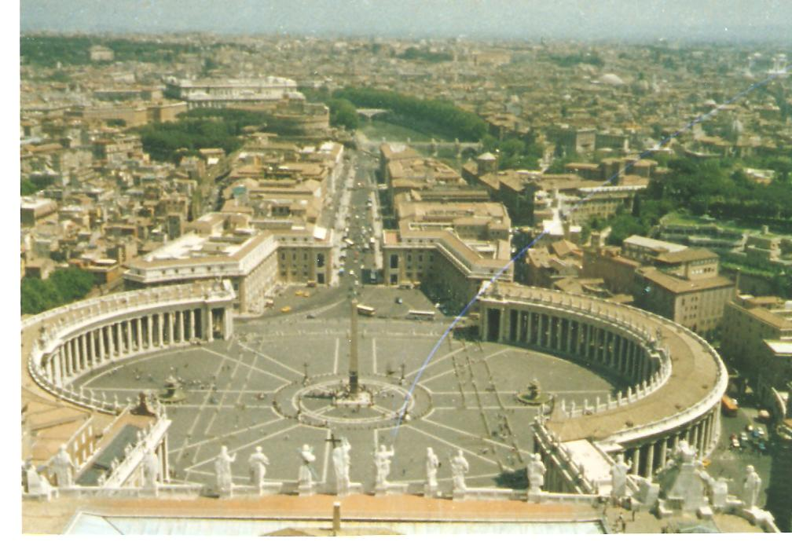
Preko RIMA v Neapelj in na VEZUV leta 1994

Slide 44
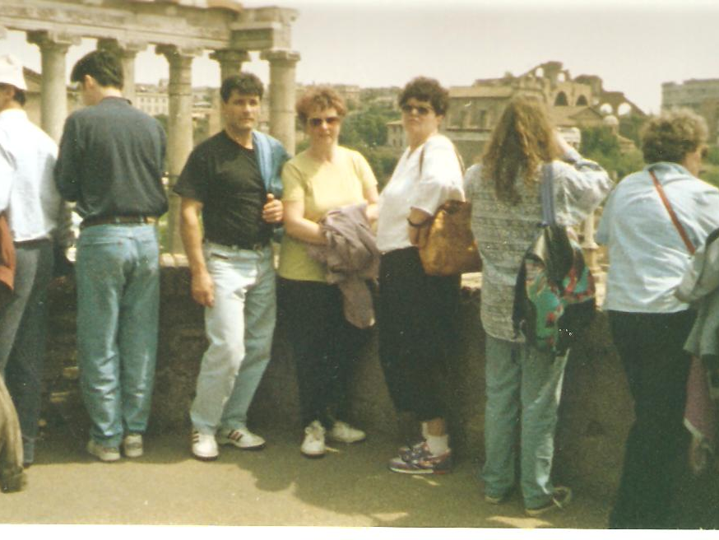
Preko RIMA v Neapelj in na VEZUV leta 1994

Slide 45
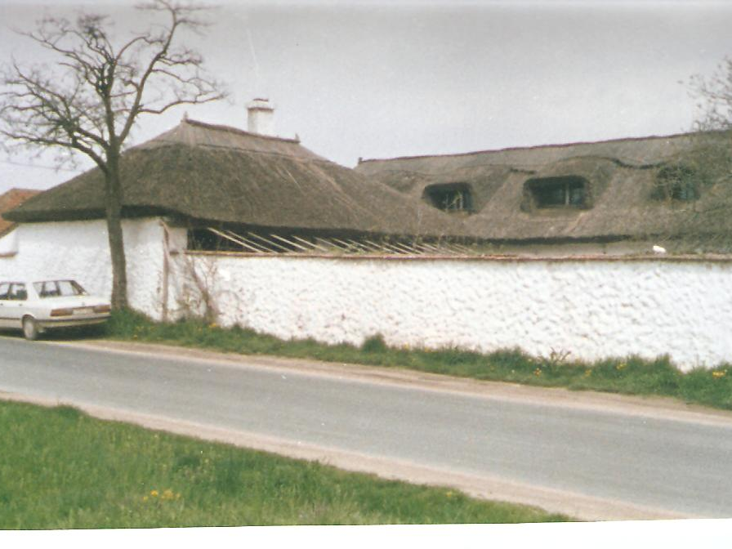
Na MADŽARASKEM smo si ogledali ČARDO od zunaj in znotraj leta 1995

Slide 46
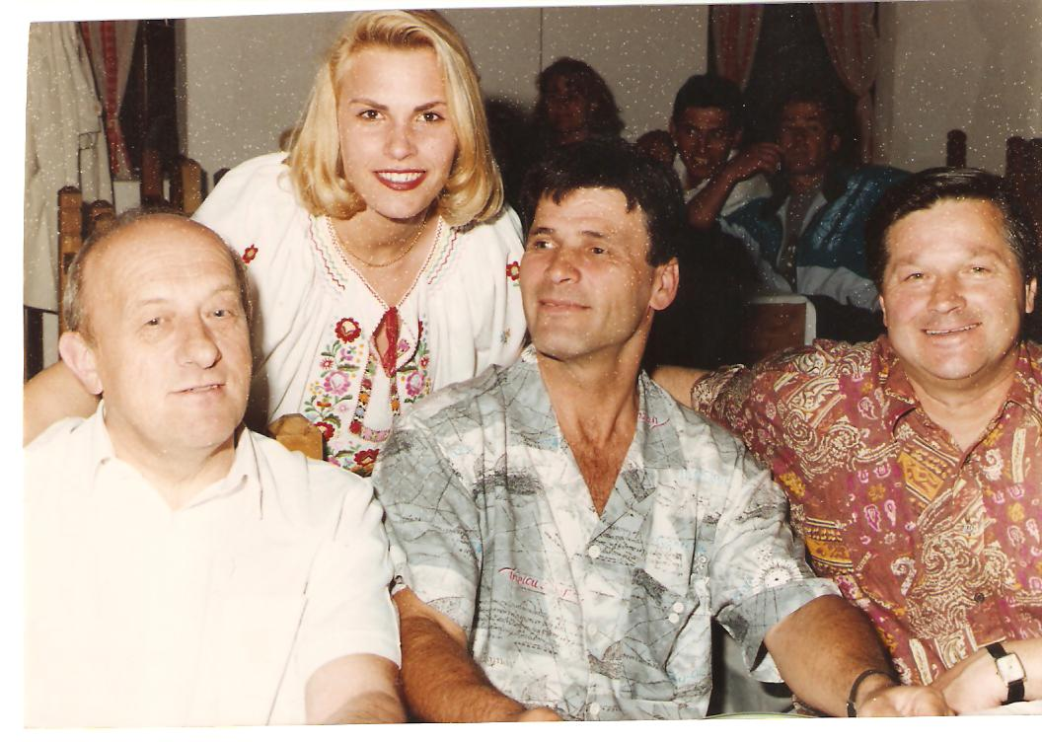
Na MADŽARASKEM znotraj ČARDE leta 1995

Slide 47
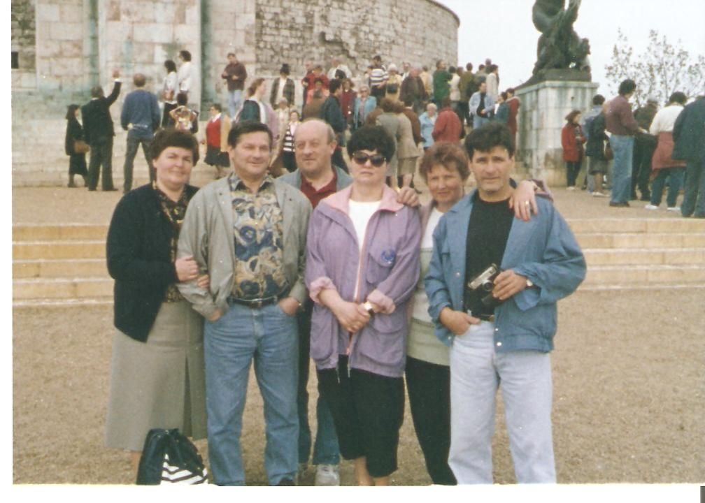
Na MADŽARASKEM, ko še ni bilo ORBANA, leta 1995

Slide 48
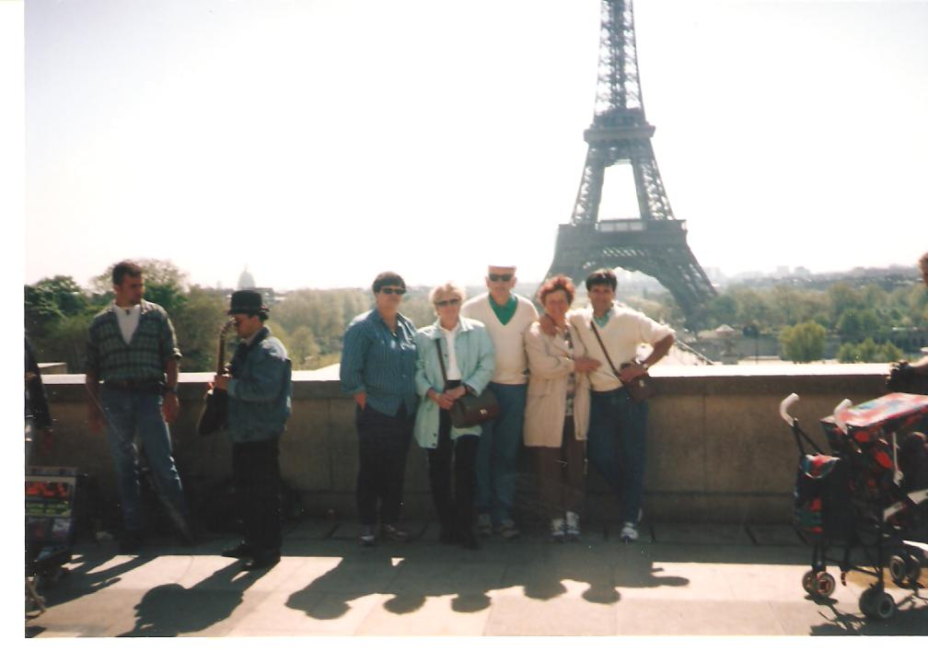
Tudi PARIZ je bil leta 1996 naš

Slide 49
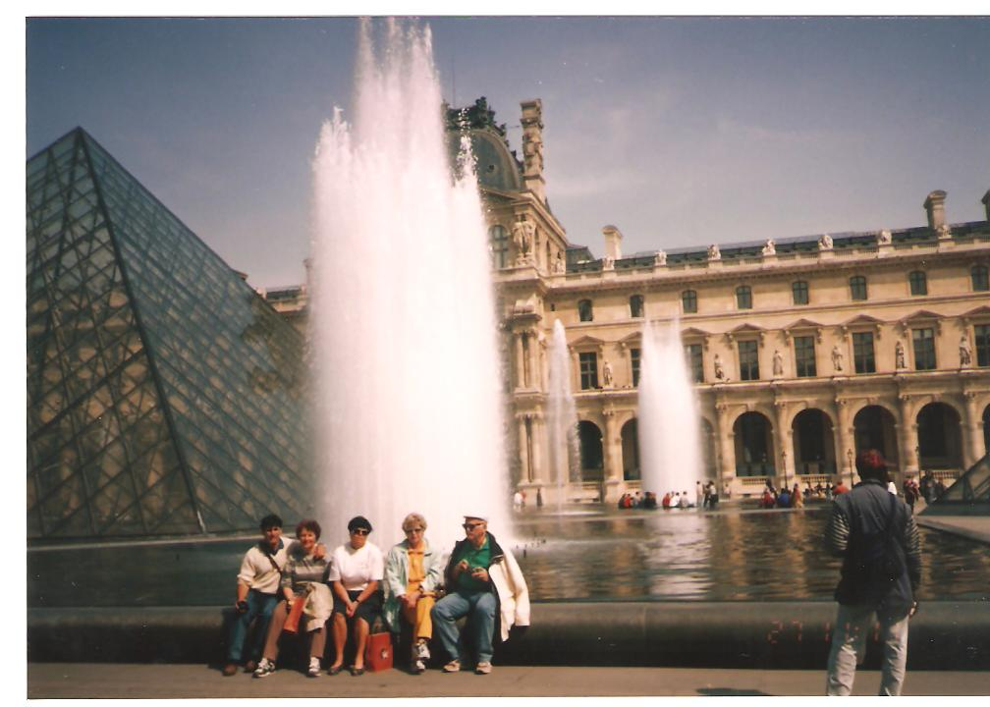
Tudi PARIZ je bil leta 1996 naš

Slide 50
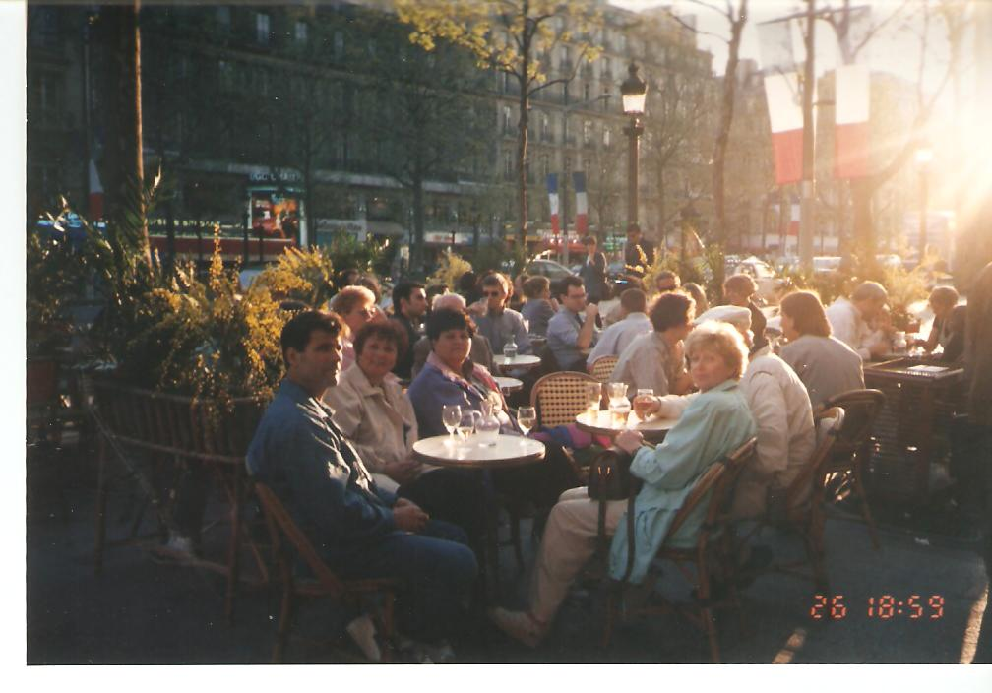
Tudi PARIZ je bil leta 1996 naš

Slide 51
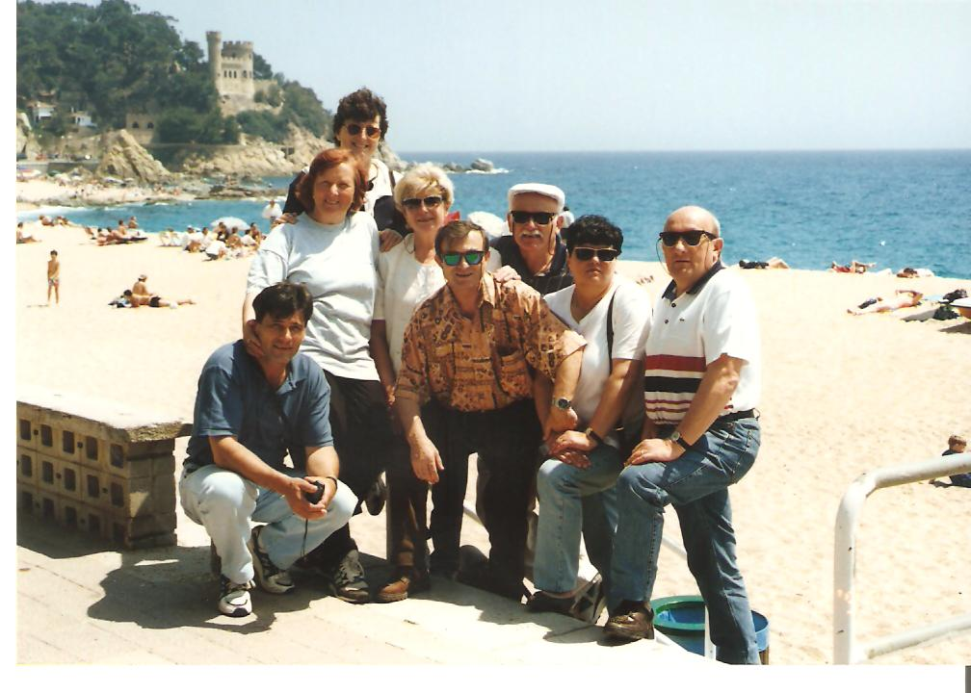
Plaža v Španiji leta 1997

Slide 52
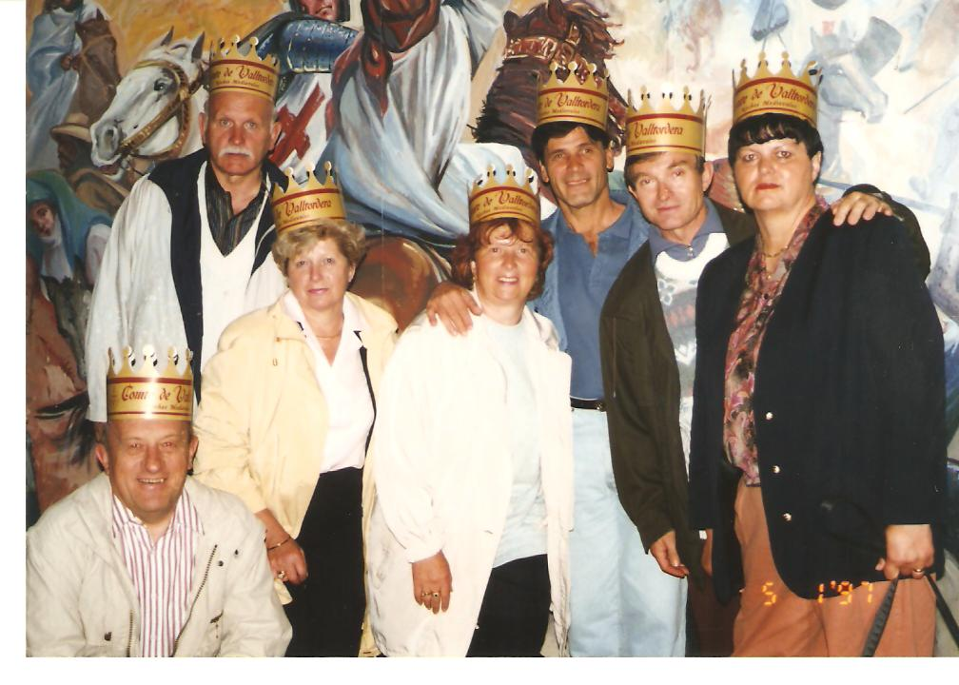
Tokrat so nas okronali - v Španiji leta 1997

Slide 53
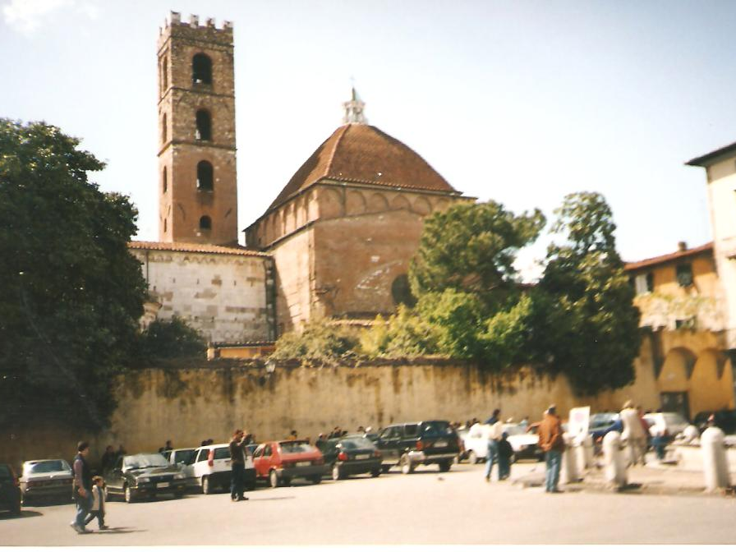
Na ELBI leta 1998

Slide 54
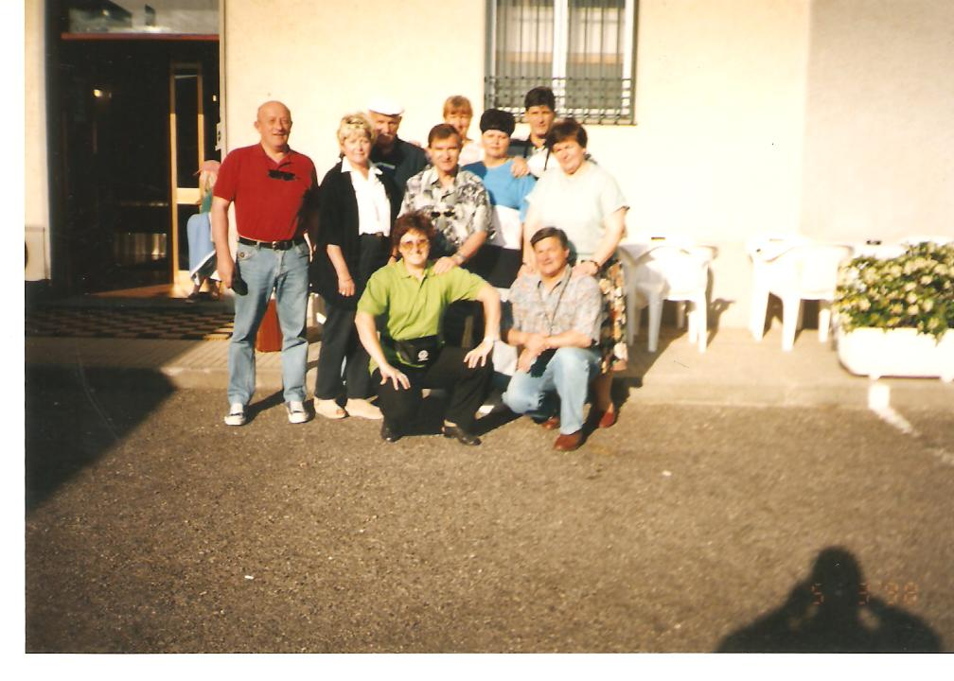
Pred hotelom na ELBI leta 1998

Slide 55
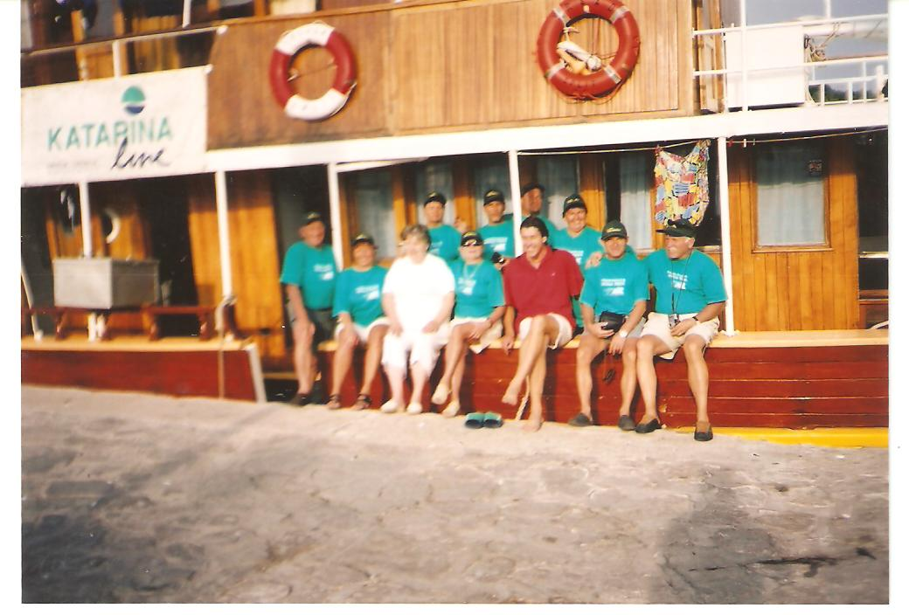
Križarjenje po JADRANU leta 2000 brez BIBE (zadnje leto tisočletja)

Slide 56
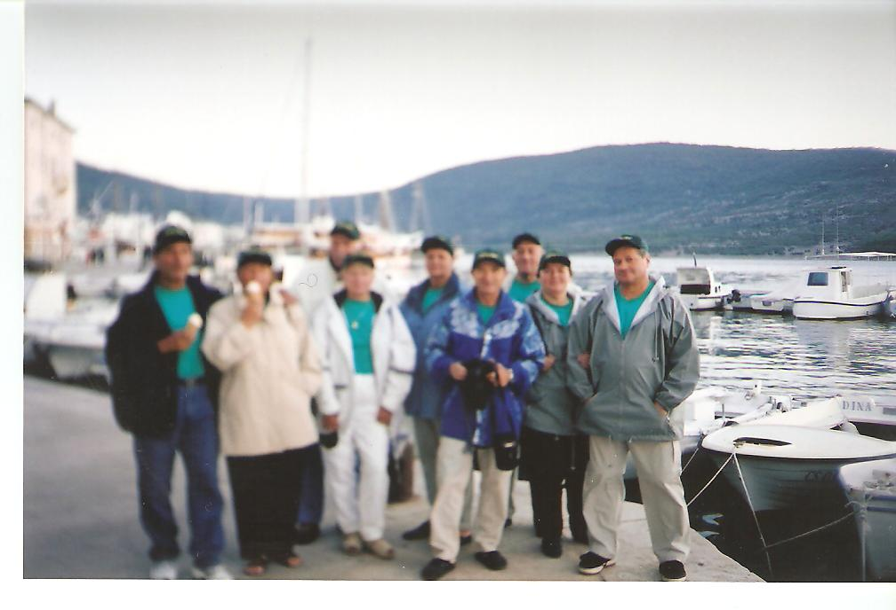
Gasilska na križarjenju leta 2000

Slide 57
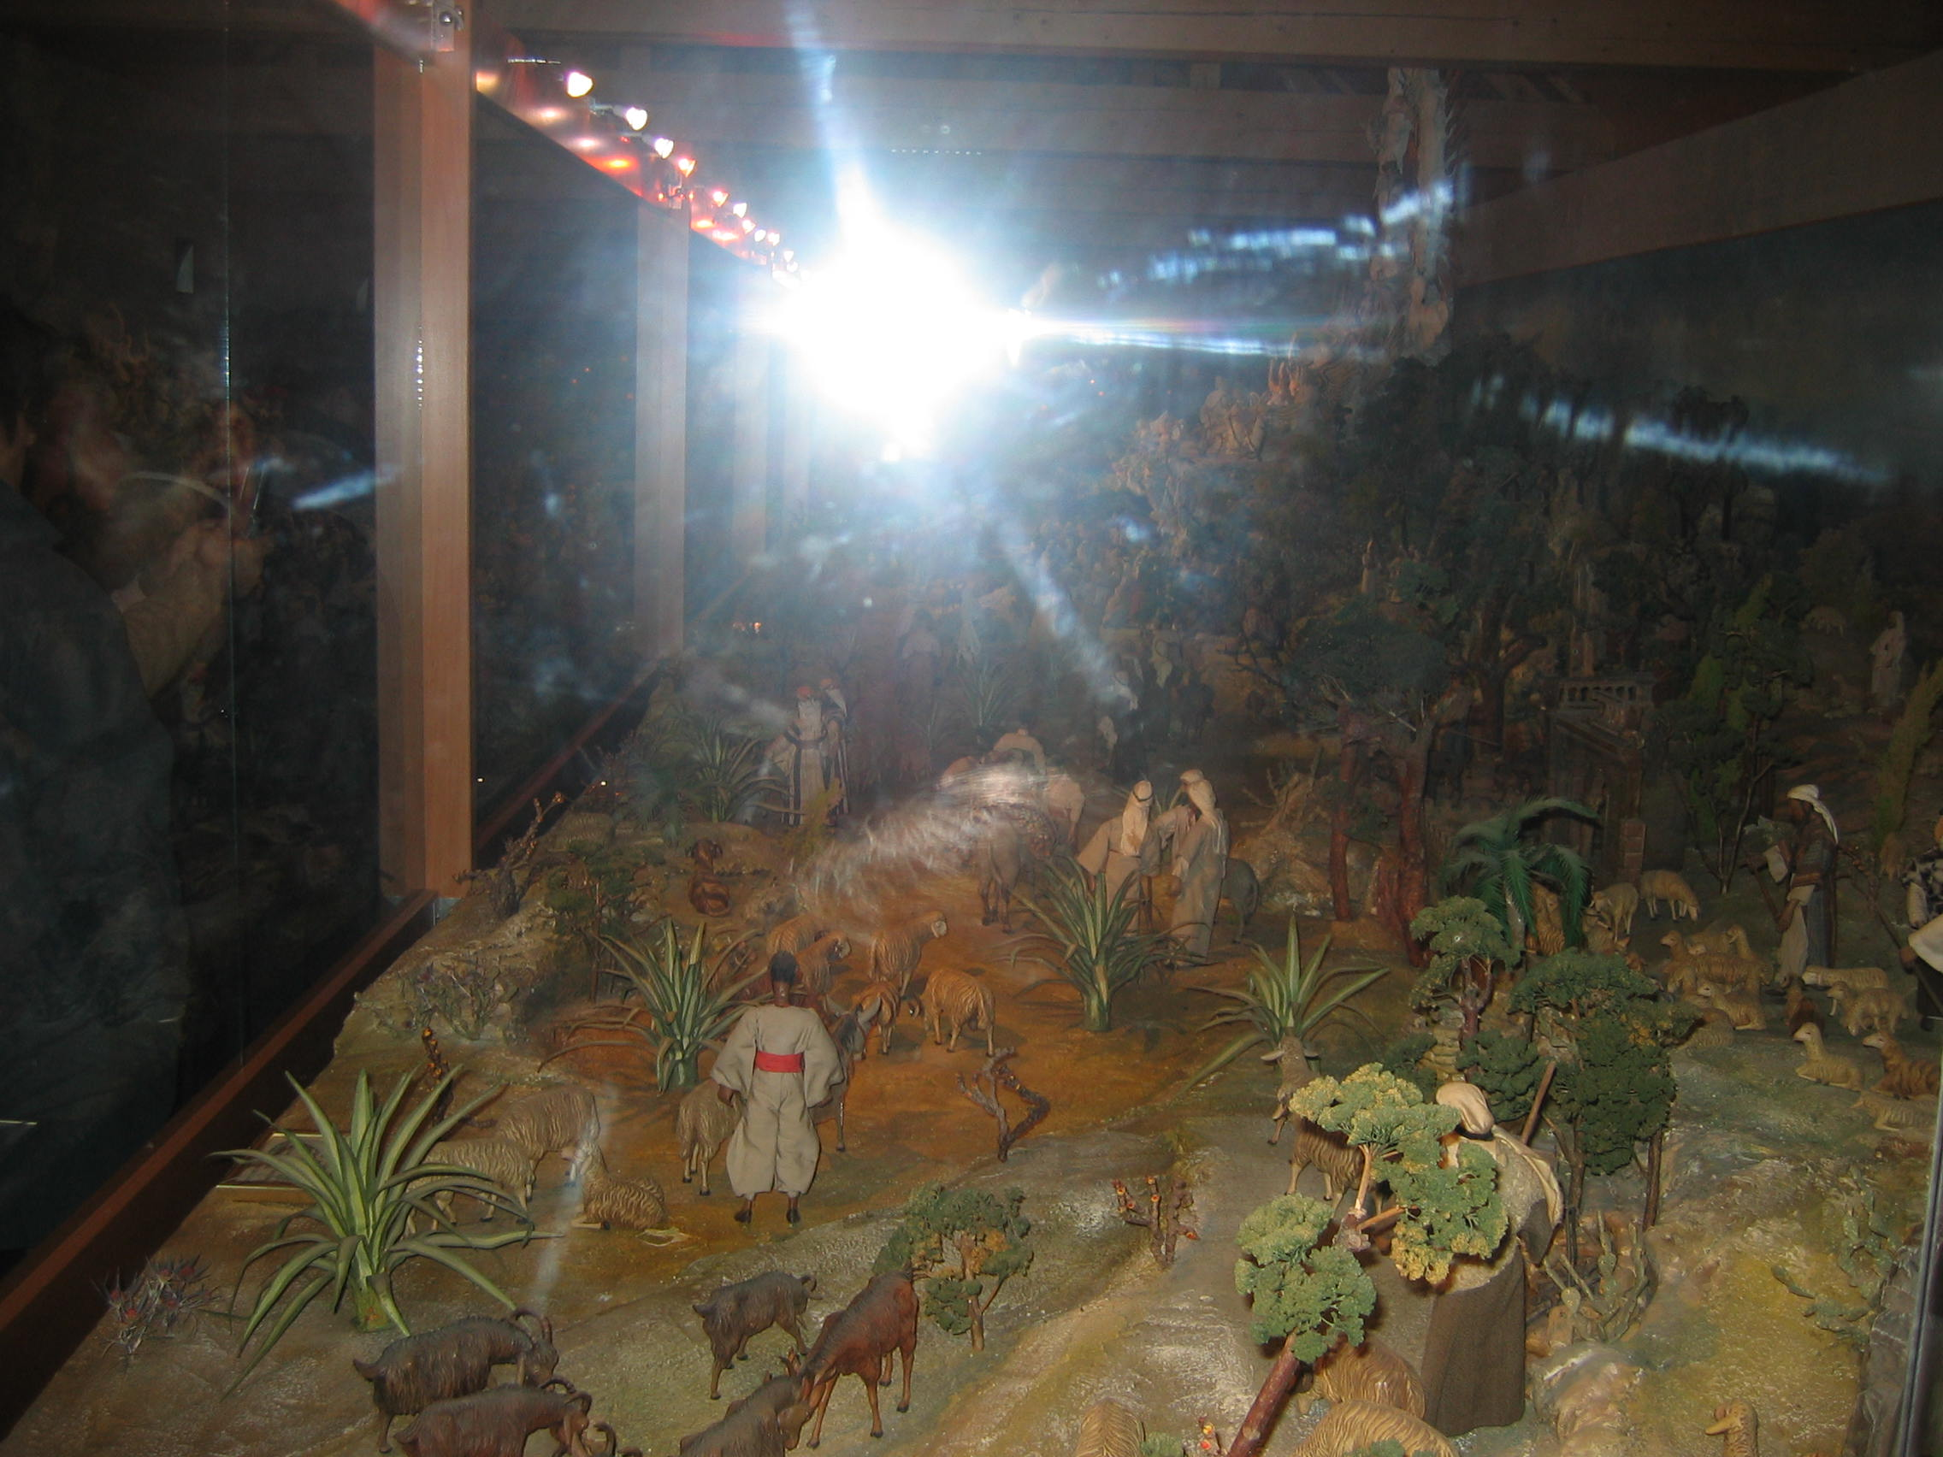
Jaslice na STAYER leta 2007

Slide 58
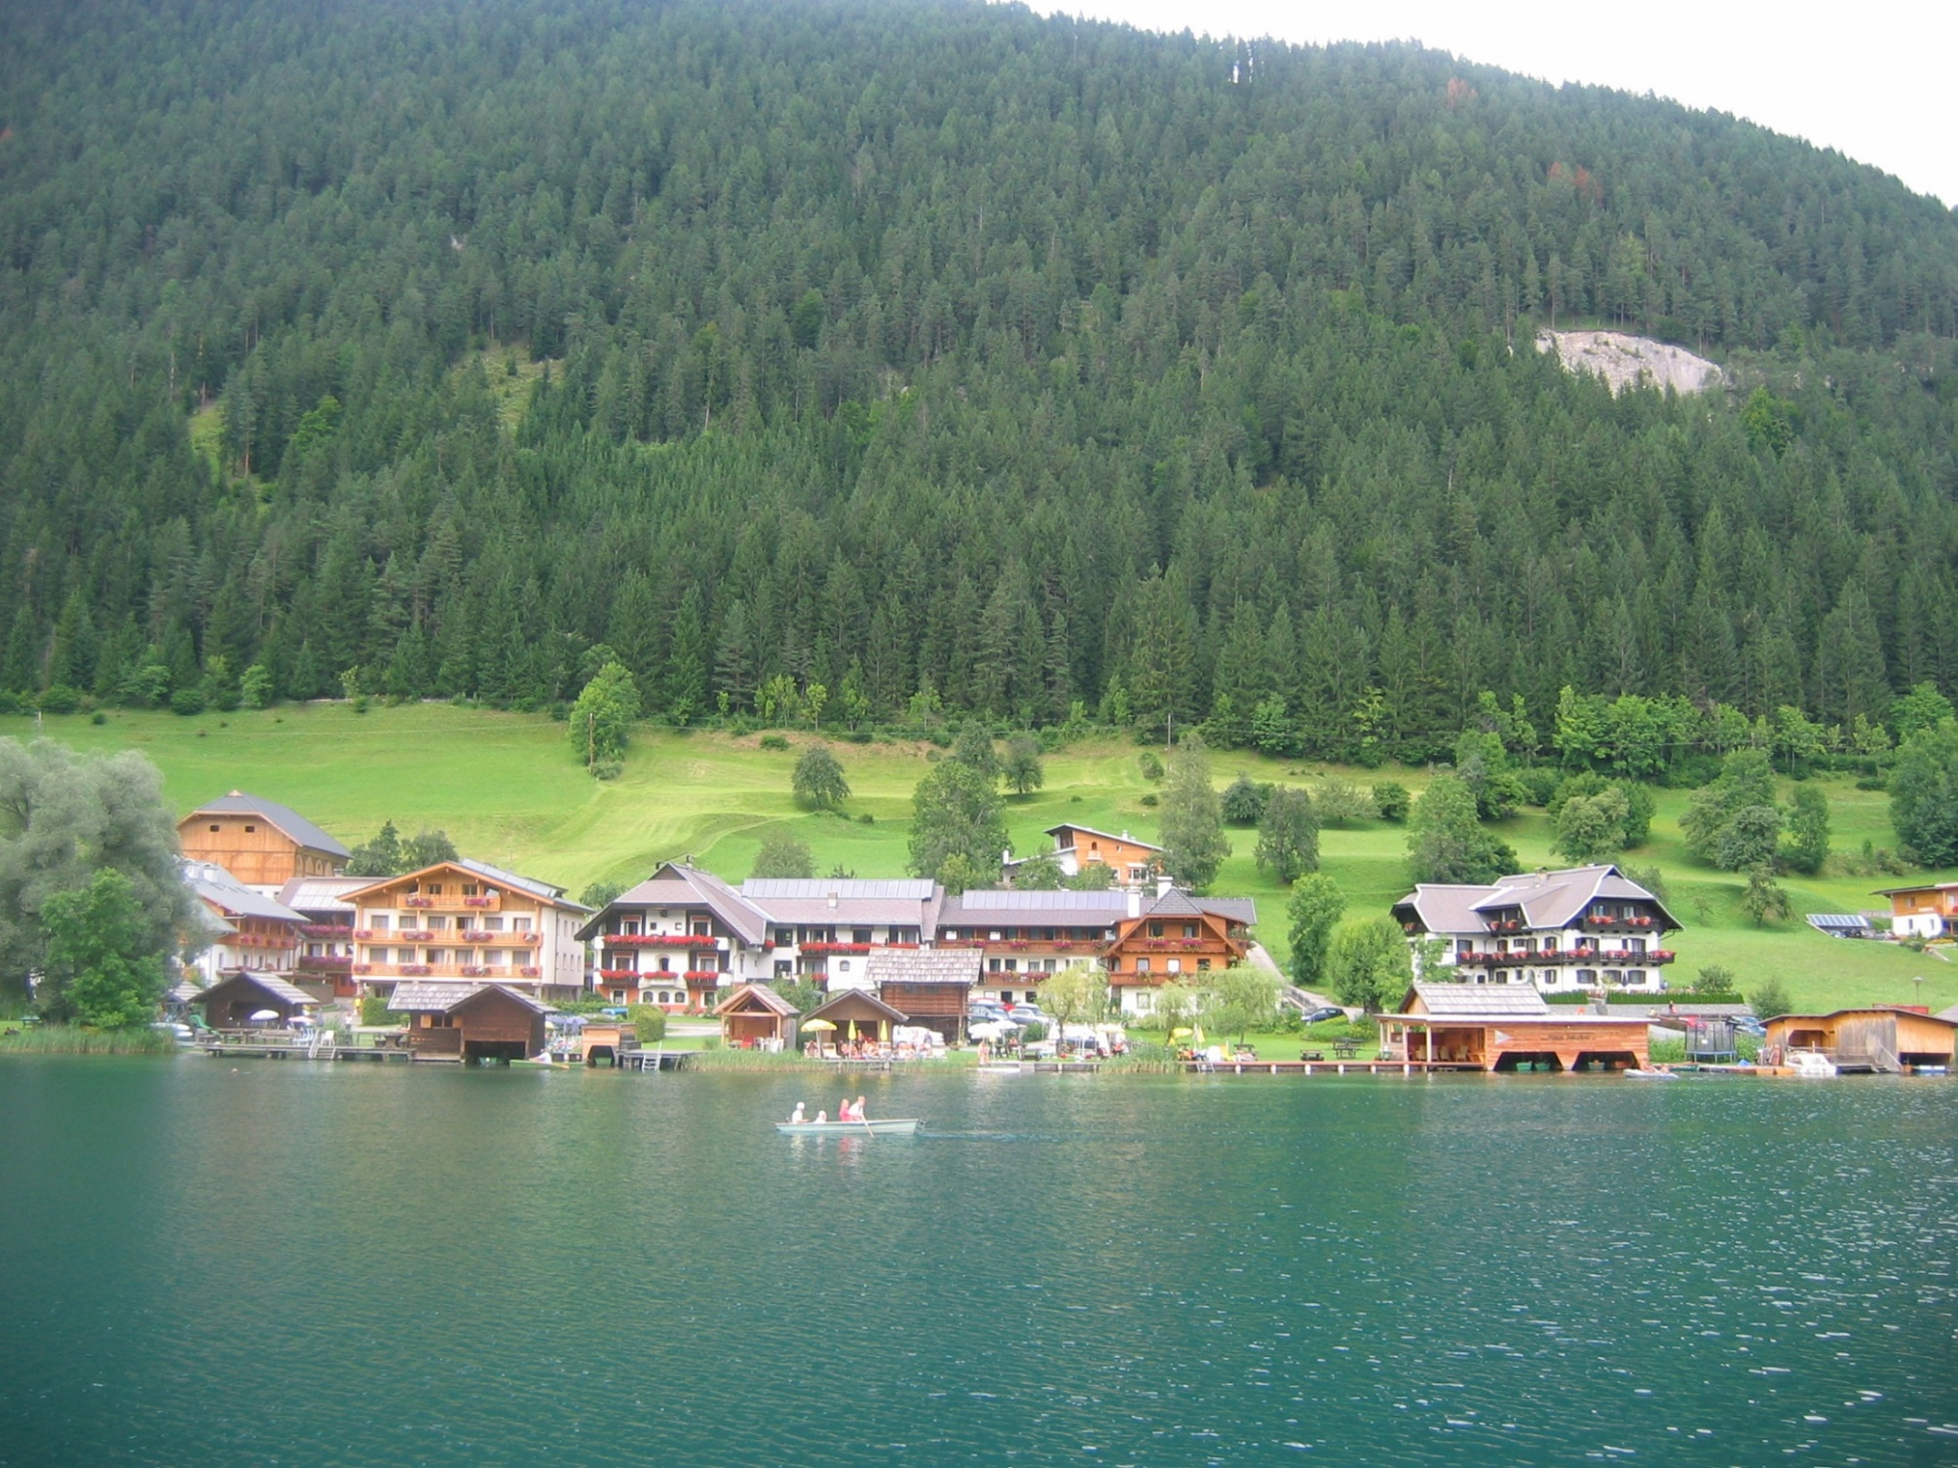
Jezero pod ANKOGLOM leta 2007

Slide 59
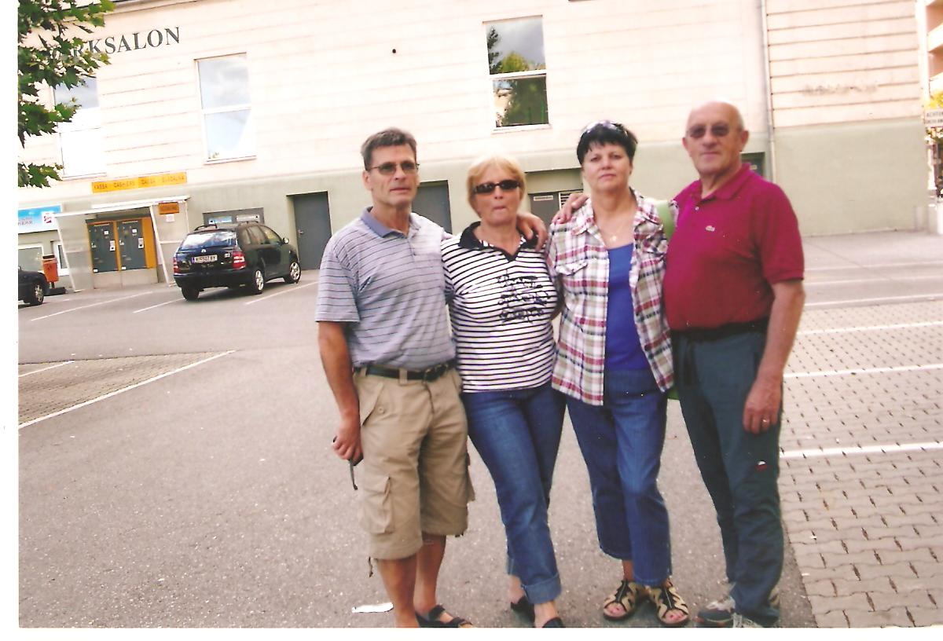
Slikovita TIROLSKA 2008

Slide 60
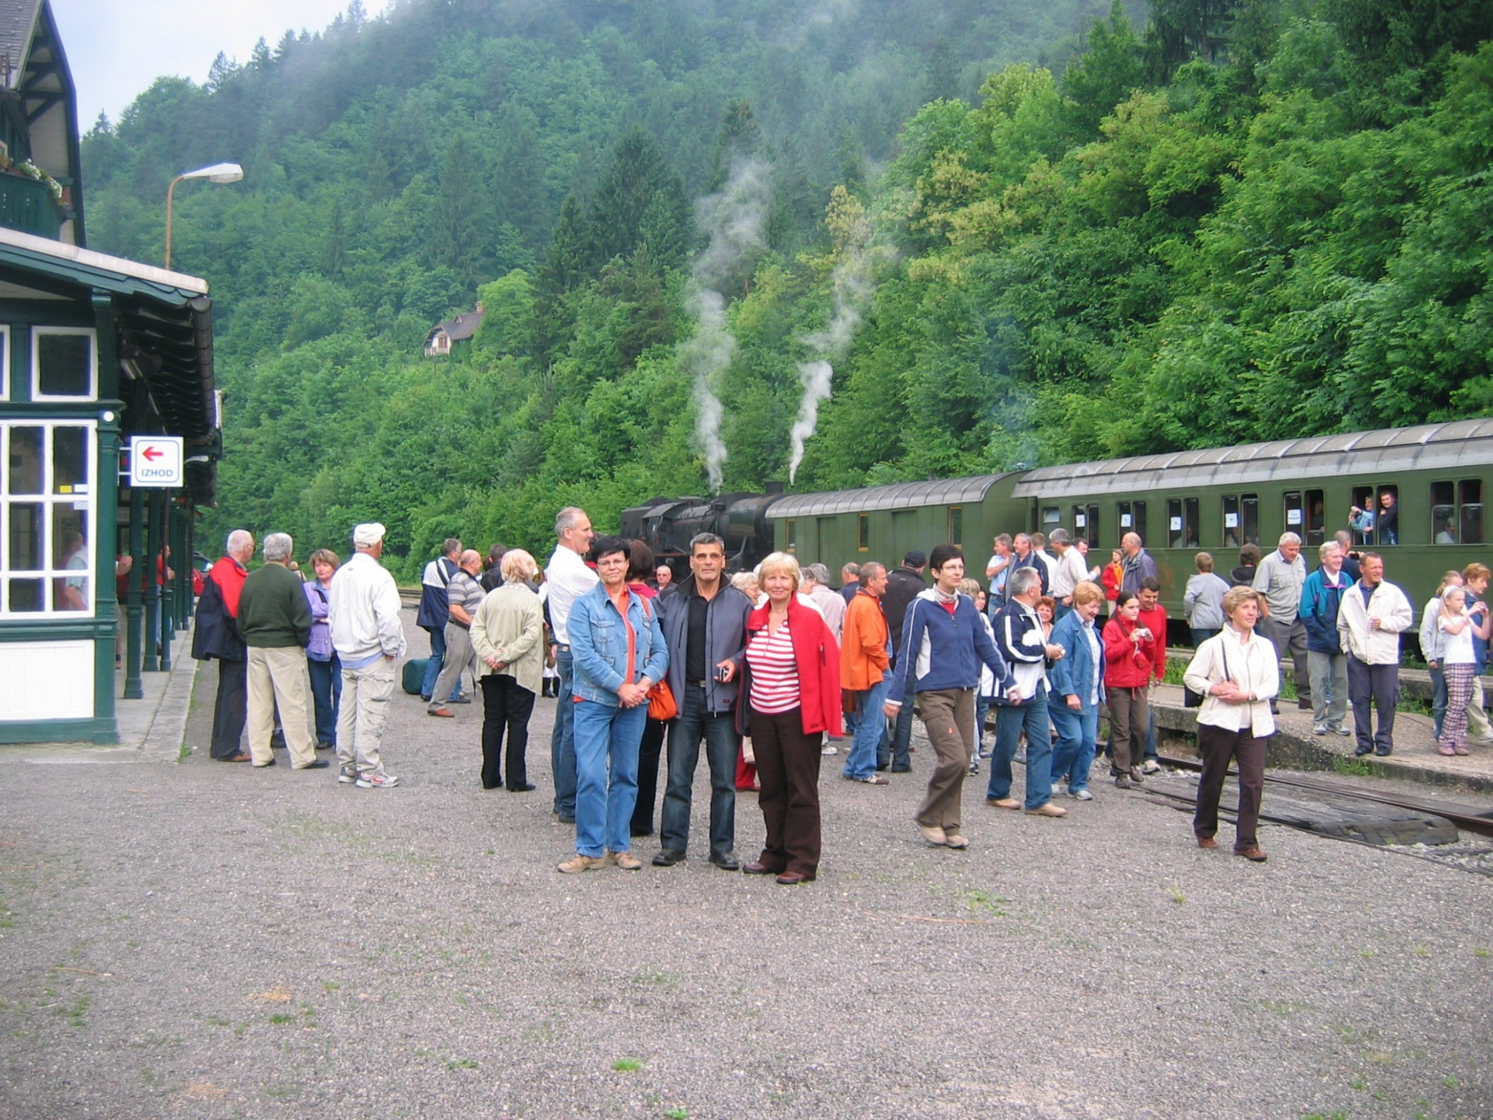
Praznik češenj leta 2009

Slide 61
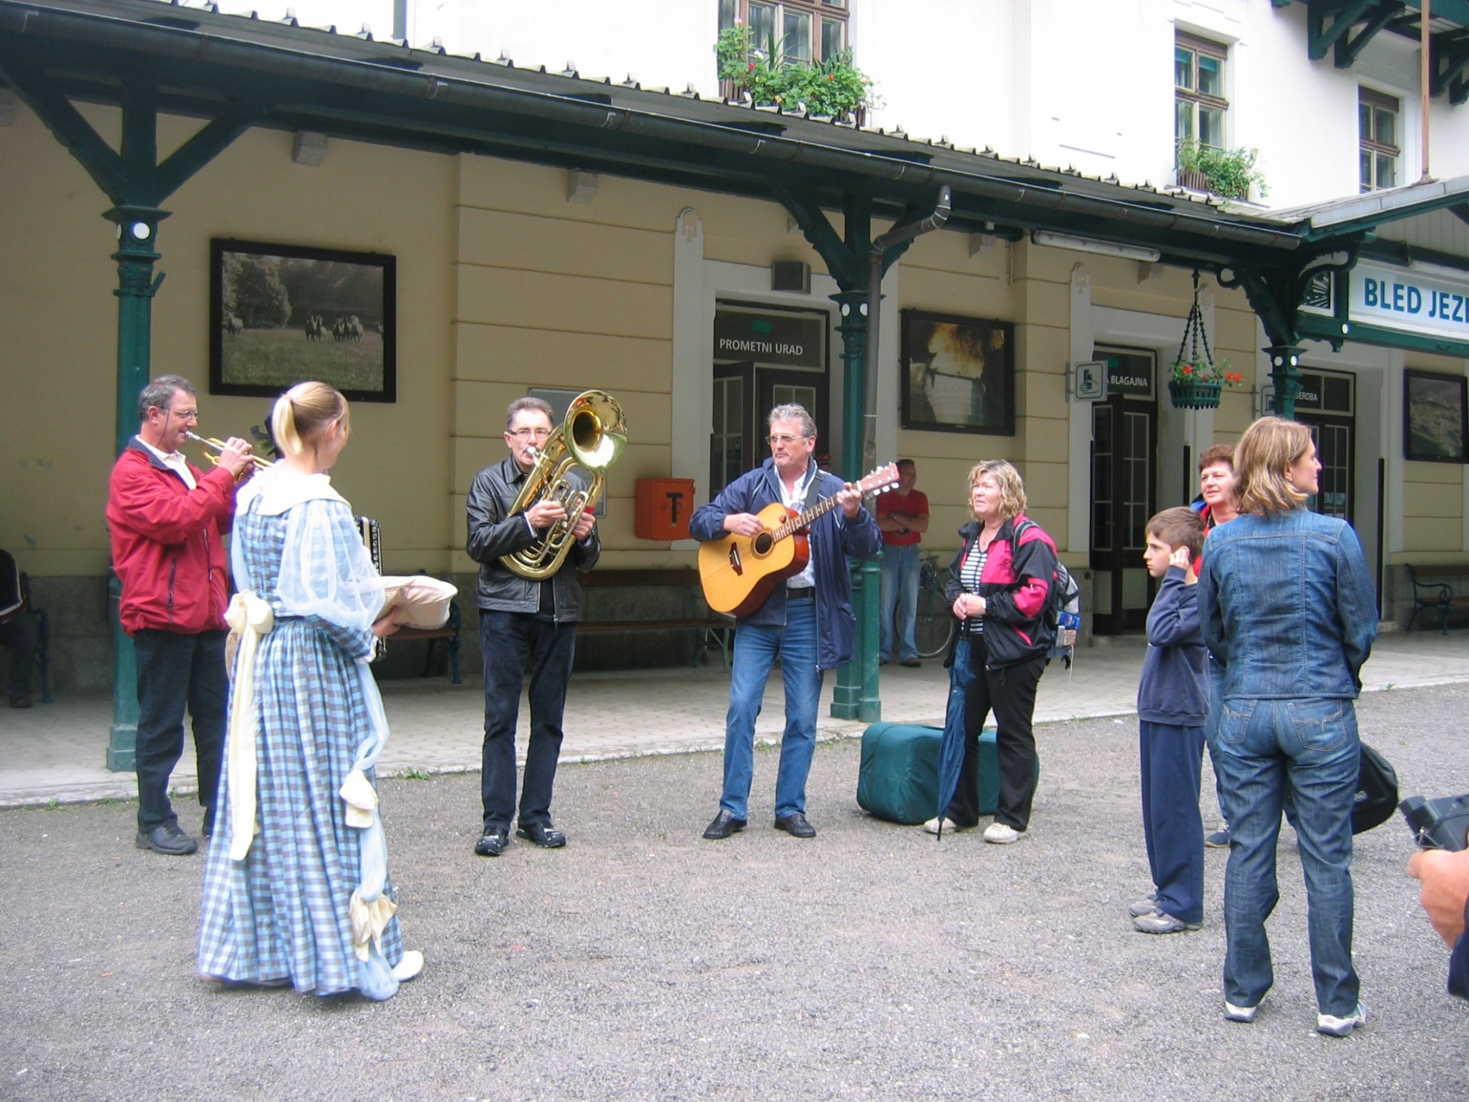
Na postaji pozdrav in nato na češnje leta 2009

Slide 62
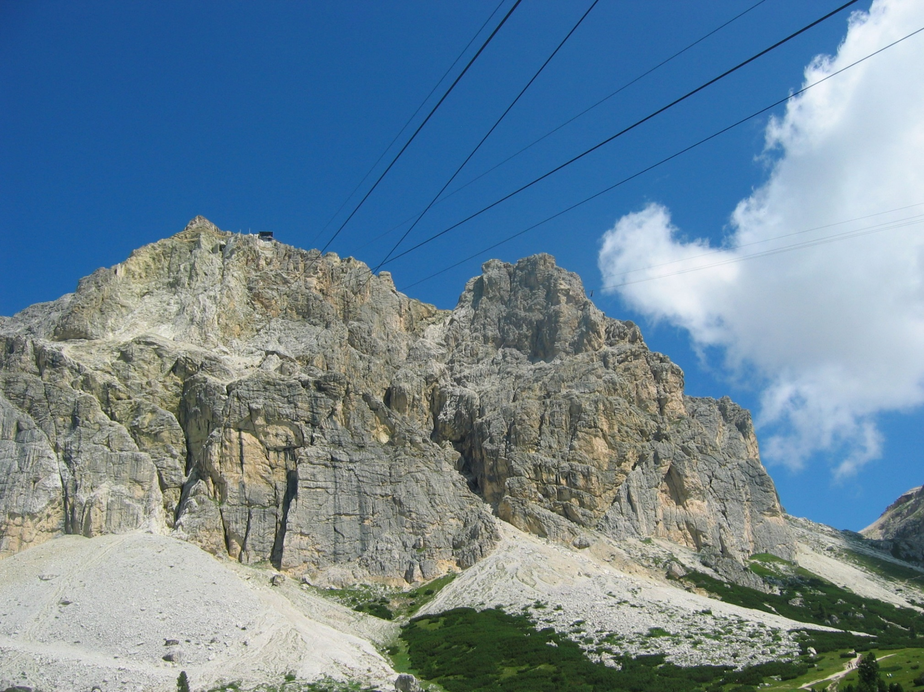
Pogled iz doline na MARMOLADO leta 2009

Slide 63
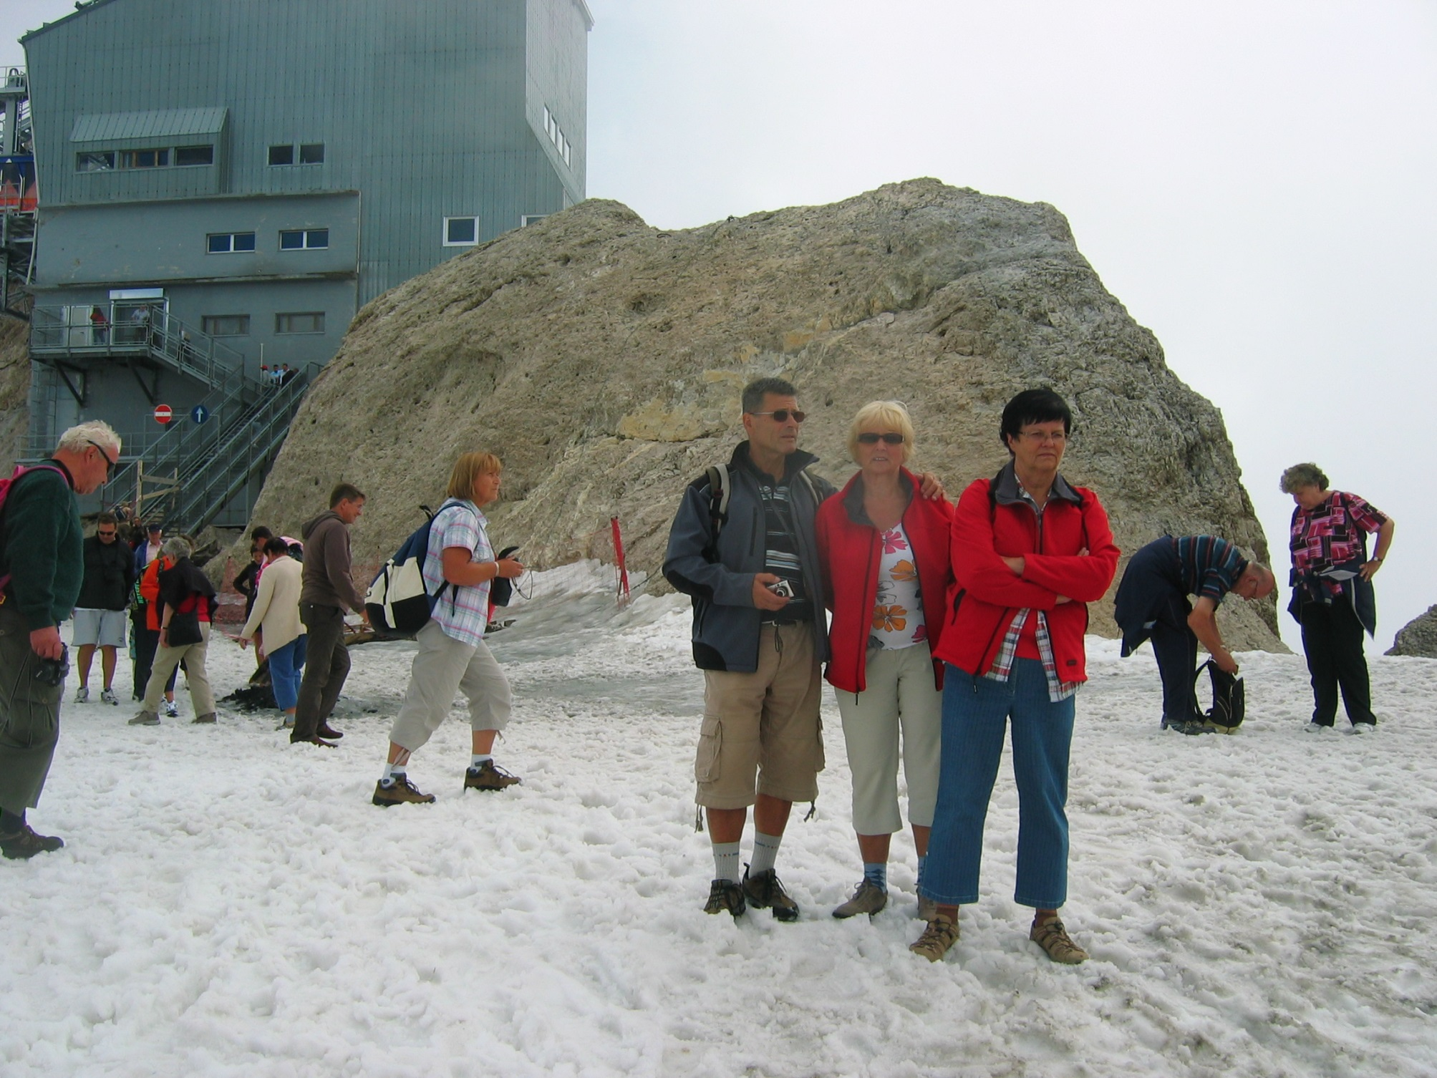
Visoko na MARMOLADI leta 2009

Slide 64

Leta 2000 v SARAJEVU in pogled na ------

Slide 65

Obisk mošeje v Sarajevu tudi leta 2009

Slide 66

Skromna zasedba leta 2010 v PRAGI

Slide 67

Skromna zasedba leta 2010 v PRAGI

Slide 68

Skromna zasedba leta 2010 v PRAGI

Slide 69

Skromna zasedba leta 2010 v PRAGI

Slide 70

Splavarjenje na SAVI leta 2010

Slide 71

Splavarjenje na SAVI leta 2010

Slide 72

BRIONI leta 2011

Slide 73

BRIONI 2011

Slide 74

BRIONI 2011

Slide 75

Čakanje na BERNINA EXPRES leta 2011

Slide 76

Pogled z vlaka BERNINA EXPRES leta 2011

Slide 77

Pogled z vlaka BERNINA EXPRES leta 2011

Slide 78

Pogled z vlaka BERNINA EXPRES leta 2011

Slide 79

Znotraj BERNINA EXPRES leta 2011

Slide 80

Znamenitosti SANKT MORITZ-a leta 2011

Slide 81

Počitek in zelo draga kava leta 2011

Slide 82

Č
Tudi to je spomin na leto 2011

Slide 83

Vračali smo se z avtobusom in si ogledovali znamenitosti 2011

Slide 84

Počitek ob jezeru ob vračanju s Sankt Moritza leta 2011

Slide 85

Slovo od BERNINA EXPRES leta 2011

Slide 86

Tudi OSMICE smo obiskali večkrat, tokrat leta 2012

Slide 87

OSMICA PR ŠUŠČ leta 2012

Slide 88

SPLAVARJENJE NA DRAVI odpadlo – kosilo NE

Slide 89

Martinovanje v PRLEKIJI leta 2014

Slide 90

Martinovanje pri URŠULINKAH leta 2017 –ZADNJI SKUPNI IZLET

Slide 91
DOBRODOŠLE ŠE KAKŠNE SLIKE SREČANJ ALI IZLETOV, ČE JIH KDO IMA?

